Slide 1

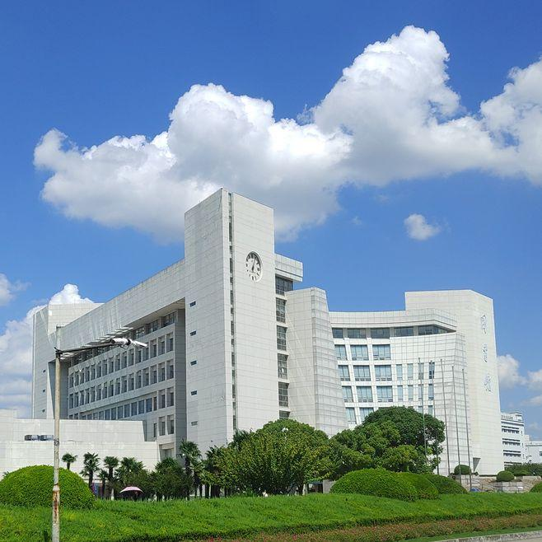
shang hai daxue xiao yuan feng guang
语义搜索
Shanghai University
知识表示与知识工程课程
第9小组
汇报日期：2021-11-10
Notes:
你们可以看到我的屏幕吗，
好的，现在开始。
hello，各位老师，同学，师兄师姐大家上午好。
首先简单自我介绍一下，
我是庞张灯，毕业于临港新片区的上海海事大学，专业学的是计算机科学与技术。

Slide 2
语义搜索简介
知识表示与知识工程课程汇报-第9组
汇报人: 韩思凡

Slide 3
大纲
语义搜索简介
结构化查询语言

Slide 4
文档检索vs.数据检索
不同搜索模式之间的技术差异可以分为
对用户需求的表示(query model)
对底层数据的表示(data model)
匹配方法
信息检索(IR)支持对文档的检索
通过轻量级的语法模型表示用户的检索需求和资源的内容，即目前占主导地位的关键词模式：词袋模型
对主题搜索效果很好，即给定一个主题检索相关的文档
但不能应对更加复杂的信息检索需求
Notes:
在知识图谱出现之前大家更多的是给你一个关键词然后去搜到相关的网页，这叫做“文档检索”，但是随着结构化数据越来越多,特别是以表格，List这样的结构化数据越来越多后来产生了”数据检索”。也就是说数据检索更多的是强调对网上的这种结构化数据的检索。对于搜索来所其实是由三部分组成，第一个是”query model“即我对于一个query(用户的搜索需求)怎么表示。第二个是数据的表示即”data model”。现在有了这两个model之后的话我最后的目的是给定一个query要去把最相关的data返回给用户。这个时候就涉及到”匹配方法”。一般来说query比较短，data比较长。
再对文档检索做一些解释：一般来说都会有一些轻量级的语法，轻量级语法包括and,or,引号引起来的内容表示对这个词组的查询等这些都是属于文档检索。在这之上呢后来主题搜索变得更加火，也就说我在搜这样的一个内容的时候我还去刻画本身这个query属于什么topic,当前所需要返回的一些数据数据什么topic，也就相当于去增加一些数据跟主题的相关性。

Slide 5
文档检索vs.数据检索
数据库(DB)和知识库专家系统可以提供更加精确的答案
使用表达能力更强的模型来表示用户的需求
利用数据之间内在的结构和语义关联
允许复杂的查询
返回精确匹配查询的具体答案
Notes:
那么在另一方面讲到了数据检索，这呢其实更多的是从数据的角度出发，在这之上呢希望引入更多的半结构化或者非结构化数据。相比前面的文档检索来说其表达能力更强。其次呢是数据之间是存在结构和语义关联的。同时是返回非常具体匹配的答案。

Slide 6
语义模型
语义关注的是能用于搜索的资源的含义(meaning)
这些含义是通过语义模型构建的
语言学模型
对词语级别的关系建模
分类系统，同义词库
概念模型
对论域中的语法元素的关系建模
解析：从语法元素到论域的映射
表达能力
语言和建模结构的数量
形式化
解析过程是可计算的
Notes:
那么之前说到这里面会有一个匹配的模型。匹配模型关心的是要去理解query里面的语义以及或者说本身的资源或数据的语义，而语义关注的其实就是meaning。那么这里会包含几个，一个是语言学的模型，这里面主要是在词级别像wordnet。这里面会包含”分类系统”和”同义词库”这两块很重要的东西。前者会帮助我们对query等进行topic分类，比如说一个query是关于娱乐的而另一个query是关于足球的那么可能足球也是娱乐的一个子类，这样的话相关的文档就可以匹配上。后者的就是相当于是一个叙词表，它可以帮助你对于很多的别称啊缩写啊等去做一些描述。
第二呢就是会后一些概念建模，概念建模呢其实就会有一些概念的一些元素，比如说我这个概念元素是一个关键词，上面去加not，那么我需要去定义加了一个not之后它本身代表的含义是什么。
同时也会有表达能力，你到底是用一个关键词还是用一个加了各种各样的语法的更强化的关键词模型。

Slide 7
语义分类搜索
DB和KB系统属于重量级语义搜索系统
对语义的显示和形式化的建模，例如
ER图
RDF(S)和OWL中的知识模型
主要为语义的数据检索系统
基于语义的IR系统属于轻量级的语义搜索系统
轻量级的语义模型，例如分类系统或者辞典
语义数据嵌入文档或者与文档关联
是基于语义的文档检索系统
Notes:
然后我们之前说了哪些东西呢对于语义的分类的其实也就两方面。一个是DB和KB的思考。一个是从IR的角度来进行思考。这两者是不断的进行融合，所以会发现很多做信息检索的人会去学习一些数据库的知识使得我的搜索能够支持一些更复杂的查询，使得可以最后直接返回出答案而并不仅仅是一些相关的内容。而数据库的人呢除了考虑企业内部大家会有的各种的结构话数据，网上大量的数据是非结构化的。那么这时候呢其实他们呢也需要去考虑更多的像搜索引擎中的全文检索呀等等问题，使得双方其实实在不断做融合。而语义搜索正是他们双方融合的一个焦点。

Slide 8
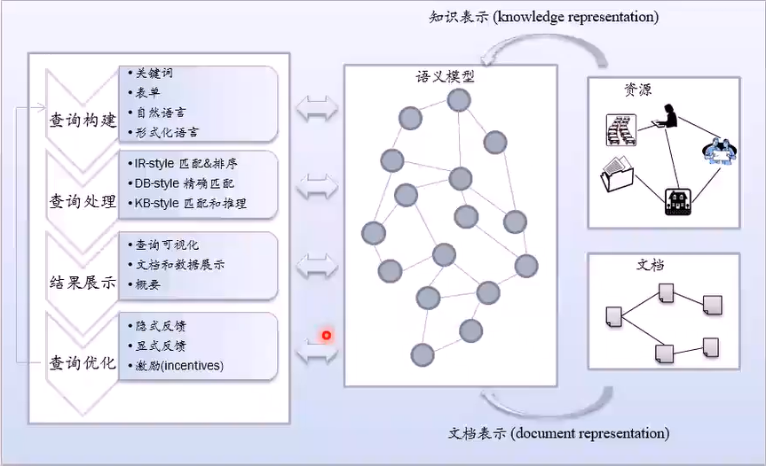
语义搜索--流程图
Notes:
这是一个语义搜索的流程图，右上角的”资源”代表的是一些结构化或半结构化的数据。之后呢在表层呢会有“查询构造”，查询构造可以是基于关键词的，可以是基于表单的，也可以是自然语言或形式化语言。然后查询处理可以是IR-style，DB-style和KB-style。 然后会有结果展示和查询优化，查询优化呢也是包括各种各样的机制，比如我们在输入搜索的内容的时候会提示我们是不是也想搜索这个东西呢？这些反馈呢可以帮助你去构造一个你更希望有的这样一个query。
然后同时呢我们是把他映射到一个统一的一个语义空间，这个语义空间呢其实就是一个语义模型，这个语义模型会考虑到各种资源，文档上面的各种各样的内部的一些含义。
其实就是做这样一件事情。

Slide 9
大纲
语义搜索简介
结构化查询语言

Slide 10
结构化查询语言
SQL概述
SQL是结构化查询语言。是集数据定义，数据查询，数据操纵和数据控制功能与于一体的语言。
SQL是关系数据库的标准语言，现在所有的关系数据库管理系统都支持SQL。
SQL包括一下四部分：
查询功能
操作功能
定义功能(创建，删除，修改)
数据控制(撤销)
Notes:
数据搜索呢其实就是说数据Web，也即是dataWeb。包括网上各种各样的从语义网到连接数据再到知识图谱。其实各种各样结构化的数据在网上层出不穷的出现。
我们来看一个例子。

Slide 11
结构化查询语言
（1）综合统一
SQL语言集数据定义，数据操纵，数据查询和数据控制功能于一体，语言风格统一。
（2）非过程化
SQL是一种非过程化语言，用户不必了解存取路径操作过程由系统自动完成。
（3）简洁易学
SQL语言完成数据定义，数据操纵，数据控制和数据查询等核心功能只用了9个命令动词；
（4）用法灵活
SQL语言既能够以人机交互方式来使用，也可以嵌入到程序设计语言种以程序方式使用

Slide 12
结构化查询语言
查询功能
SQL的核心是查询。SQL的查询命令也称作select命令，它的基本形式是select-from-where查询块组成。
Select的命令格式
Select [ALL|Distinct]
<字段名1>|<函数>[,<字段名2>......]
from<表或查询>
[Where <条件表达式>]
[Order By<排序选项>[Asc][Desc]]
Group By<分组字段名>
[Having]<条件表达式>] //用在关键词Group By后面，表示对分组后的数据进行筛选(把满足条件的给挑选出来)

Slide 13
结构化查询语言
1.最简单查询
（1）select * from 学生表
2.投影查询
（1）显示学生表中所有学生的姓名，入学成绩
select 姓名，入学成绩 from 学生表
（2）显示学生表中所有学生姓名，年龄
select 姓名，year（date（））-year(出生日期) from 学生表
select 姓名，year（date（））-year(出生日期) as 年龄 from 学生表
3.条件查询
（1）显示所有男同学
select * from 学生表 where 性别=“男”
（2）显示入学成绩大于500的同学的姓名，入学成绩，班级
select 姓名，入学成绩，班级 from 学生表 where 入学成绩>500

Slide 14
结构化查询语言
查询条件中常用的运算符
运算符 说明
= 等于
!= 不等于，某些数据库系统也写作 <>
> 大于
< 小于
>= 大于或等于
<= 小于或等于
BETWEEN … AND … 介于某个范围之内，例：WHERE age BETWEEN 20 AND 30
NOT BETWEEN …AND … 不在某个范围之内
IN(项1,项2,…) 在指定项内，例：WHERE city IN('beijing','shanghai')
NOT IN(项1,项2,…) 不在指定项内
LIKE 搜索匹配，常与模式匹配符配合使用
NOT LIKE LIKE的反义
IS NULL 空值判断符
IS NOT NULL 非空判断符
NOT、AND、OR 逻辑运算符，分别表示否、并且、或，用于多个逻辑连接。
优先级：NOT > AND > OR
% 模式匹配符，表示任意字串，例：WHERE username LIKE '%user'

Slide 15
结构化查询语言
操作功能
（1）插入
向学生表中插入元组.\。(王小明，503，计算机)
Insert into 学生表（姓名，入学成i，班级）values(“王小明”，503，“计算机”)
（2）更新
将学生表中的金融斑学生的入学成绩提高10%
Update 学生表 set 入学成绩=入学成绩*1.10 where 班级=“金融”
（3）删除
删除计算机班同学的记录
Delete from 学生表 Where 班级=“计算机”

Slide 16
语义数据搜索
汇报人: 张青勇

Slide 17
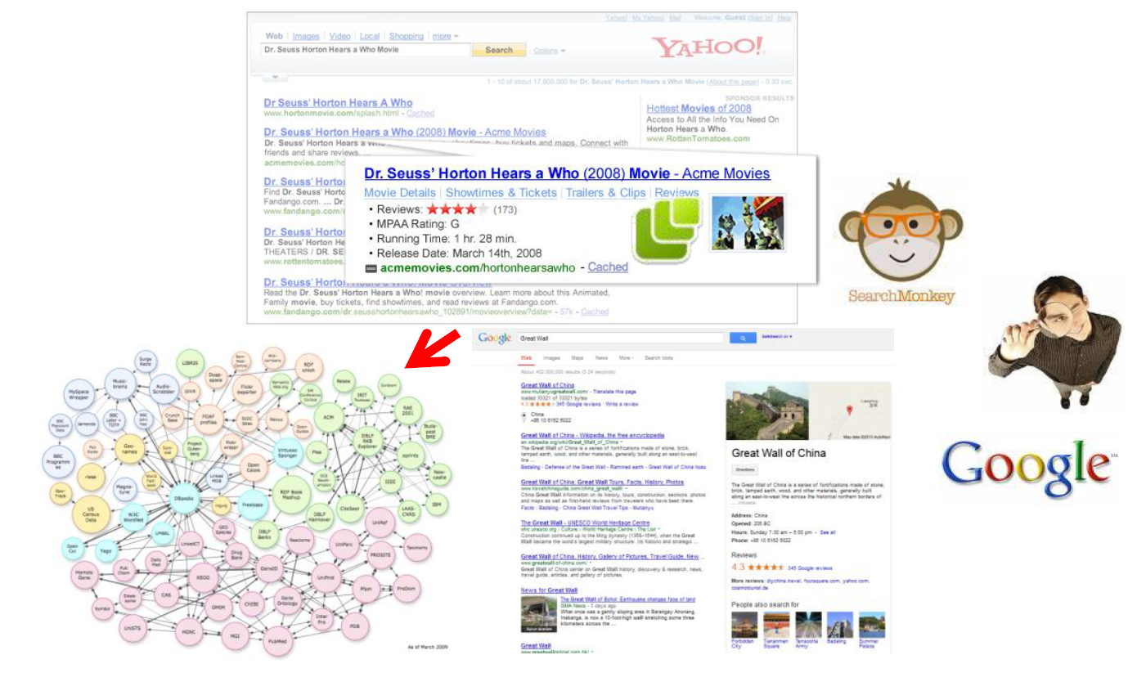
语义web——数据web
互联网上的不同RDF 数据能够以RDF 链接的形式链接在一起，形成一个完整的语义链接数据网络，也称作数据Web
不同的场景都能够有一个公共的术语词汇表，以及精确的术语含义说明
Notes:
这里我们搜索一个key word，搜索结果里会出现一些结构化的信息，比如说这是一个电影，这里下面就有一个IMDB的评价信息以及其他的一些信息包括右下角的以写知识卡片，都依赖于我们这一个结构化数据

Slide 18
难点1——可扩展性
对连接数据的有效利用要求基础架构能扩展和应用在大规模和不断增长的内链数据上
Notes:
他的数据量非常的大，在这样的结构化的数据上进行扩展是非常困难的

Slide 19
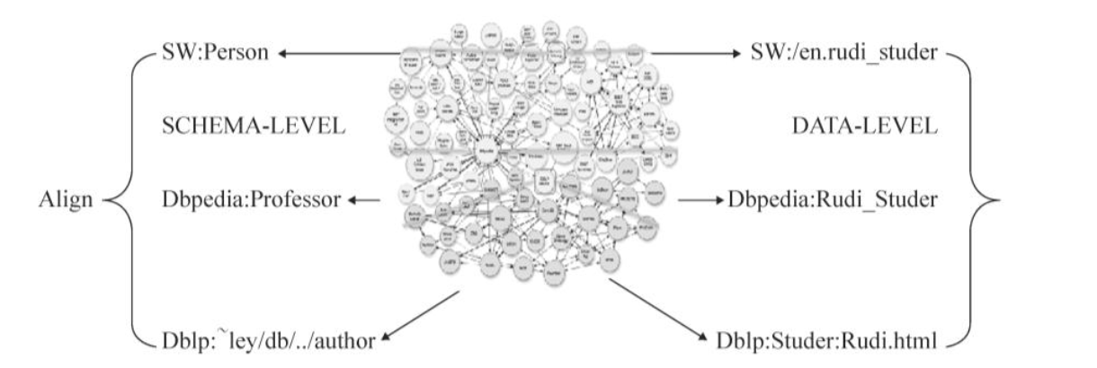
难点2——异构性
对数据web的有效利用要求有效的机制：
整合数据源（补充RDF链接）
从不同的数据源中找到与查询相关的数据
合并来自不同数据源的查询结果
Notes:
既有DATA层面的异构 也有schema层面的 在这中情况下我们怎么利用机制去进行跨知识库的搜索

Slide 20
难点3——不确定性
“Find action films directed by some Hong Kong film director and starring Chinese martial actor”
用户需求的表示不完整
用户不能完全地描述需求
用户事先不能准确地了解自己的需求
对链接数据的有效利用需要有效的机制
以不精确的方式匹配需求和数据
并对结果进行排序
足够灵活应对条件的变化
Notes:
用户给出来的需求会非常模糊 会出现部分匹配的结果 那怎么把这些因素聚集在一起并且进行排序 通过少量的交互甚至不用交互就能够找到用户想要的答案

Slide 21
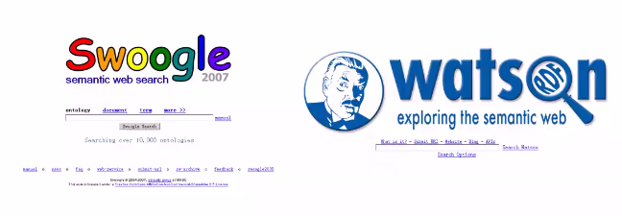
最佳实践
语义web搜索引擎
本体搜索：Swoogle，Waston
Notes:
比如我想做一个本体 我怎么知道网上有那些东西以及我怎么快速找到他 如果我们要去构建某个领域的本体，那我们最好是站在巨人肩膀上，复用相关领域别人已经做好的东西 新的task 我们给定一个keyword 不搜索document而是搜索ontology（本体）

Slide 22
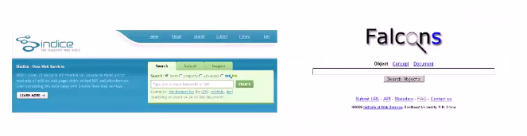
最佳实践
语义web搜索引擎
实体搜索：Sigma on Sindice，FalconS
Notes:
因为本体里面很多概念 定义了很多个体 其实就是知识图谱里面各种各样的实体 对于这些实体怎么搜索 其实还是输入keyword 来获取实体的名称之类的属性

Slide 23
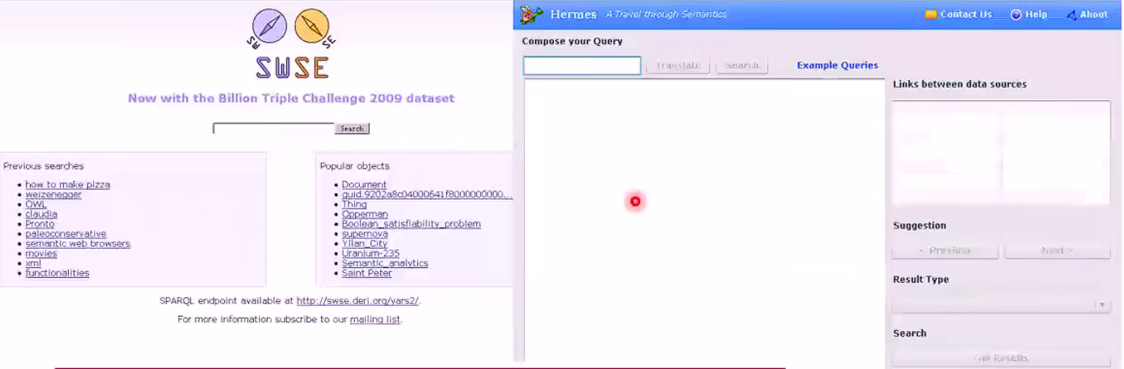
最佳实践
语义web搜索引擎
数据web搜索：SWSE，Hermes
Notes:
这些搜索引擎的组成基本都包括三部分 三元组存储 、索引构建、查询和排序

Slide 24
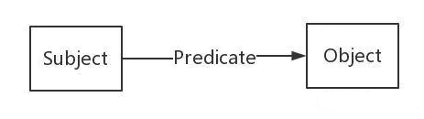
三元组存储
基于IR：Sindice，FalconS
单一数据结构和查询算法，针对文本数据进行排序检索来优化
高度可压缩，可访问（连续访问）
排序是组成部分
不能处理简单的select，joins等操作
Notes:
我们都知道数据web中都是用三元组表示的 是不是可以用IR的系统存储三元组呢 倒排索引 相当于用书中的词获得这个词在书中的位置 就是反过来查
比如说一个关键词关联到的文档内容，其实是按照本身的id直接得到 避免随机访问

Slide 25
三元组存储
基于DB：Oracle的RDF扩展、DB2的SOR
各种索引和查询算法，以适应各种对结构化数据的复杂查询
能够完成复杂的select，joins
支持SPARQL结构查询
能够应对高动态场景
空间开销和访问的局限性
没有集成对检索结果的排序
Notes:
B+树上进行扩展，他的叶子节点关联到普通的page，并不能保证在同一个数据库里面的连续的列在同样的page中

Slide 26
三元组存储
原生存储：Dataplore，YARS，RDF-3x
各种索引和查询算法，以适应各种对结构化数据的复杂查询
高度可压缩，可访问
类似IR的检索排序
类似DB的selects和joins
可以在极短的时间内在一台机器上完成TB级数据量的查询
支持高动态场景
没有事务、恢复等
Notes:
融合了几乎前两个的所有优点 是一个很好的对DB和IR的结合

Slide 27
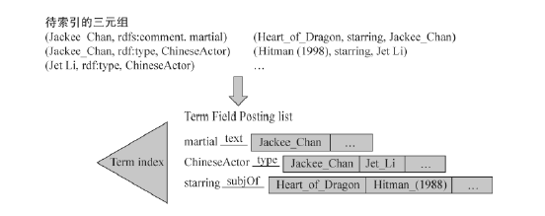
存储和索引
重用IR索引来索引语义数据
IR索引是基于以下概念的
文档（document）
字段（filed），例如，标题，摘要，正文
词语（terms）
Posting list和Position list
核心思想：将RDF转换成具有fileds和terms的虚拟文档
Notes:
Posting list从term找到包含document 的id的posting list 根据doucument的id做一个自增的排序
每个document下面会挂一个position list 这里面关联的是term在当前的document中出现的位置

Slide 28
增量索引
数据量特别大的时候，每次新来一个数据我们不可能全部新增重建索引
增量索引——处理当前索引
(Donnie,type,ChineseActor)
移动大量元素非常耗时，所以我们应该怎么做？

Slide 29
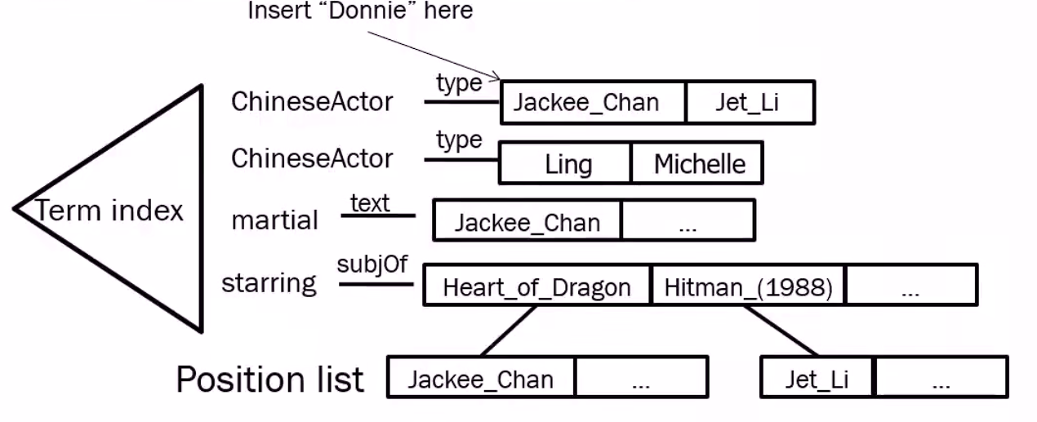
基于块的索引扩展
将每个posting list分块，进行插入的时候只需要移动块内的元素，所以，块的尺寸越小，所需要移动就越少
但是块太多的话会产生很多的碎片，所以需要设置一个合适的块的数量

Slide 30
谨慎选择块的大小
搜索性能下降
更多的块需要更多的随机访问，来定位这些块
索引大小的开销
更多的块需要更多的空间开销

Slide 31
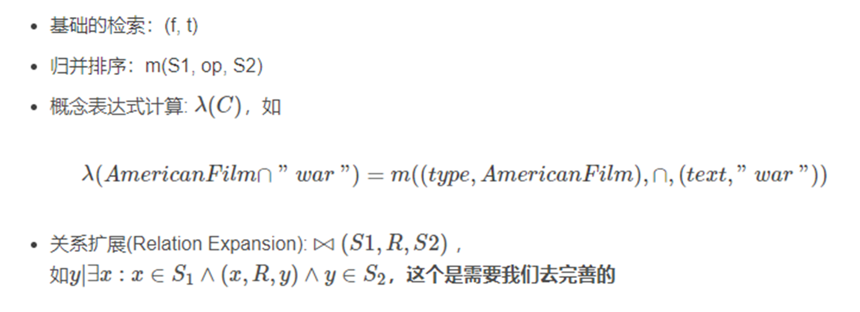
排序和索引
一个基本的数据结构：Ascending Integer Stream（AIS）
四种基本操作：
Notes:
第一种是基本的操作，给定一个field和term我们去查

Slide 32
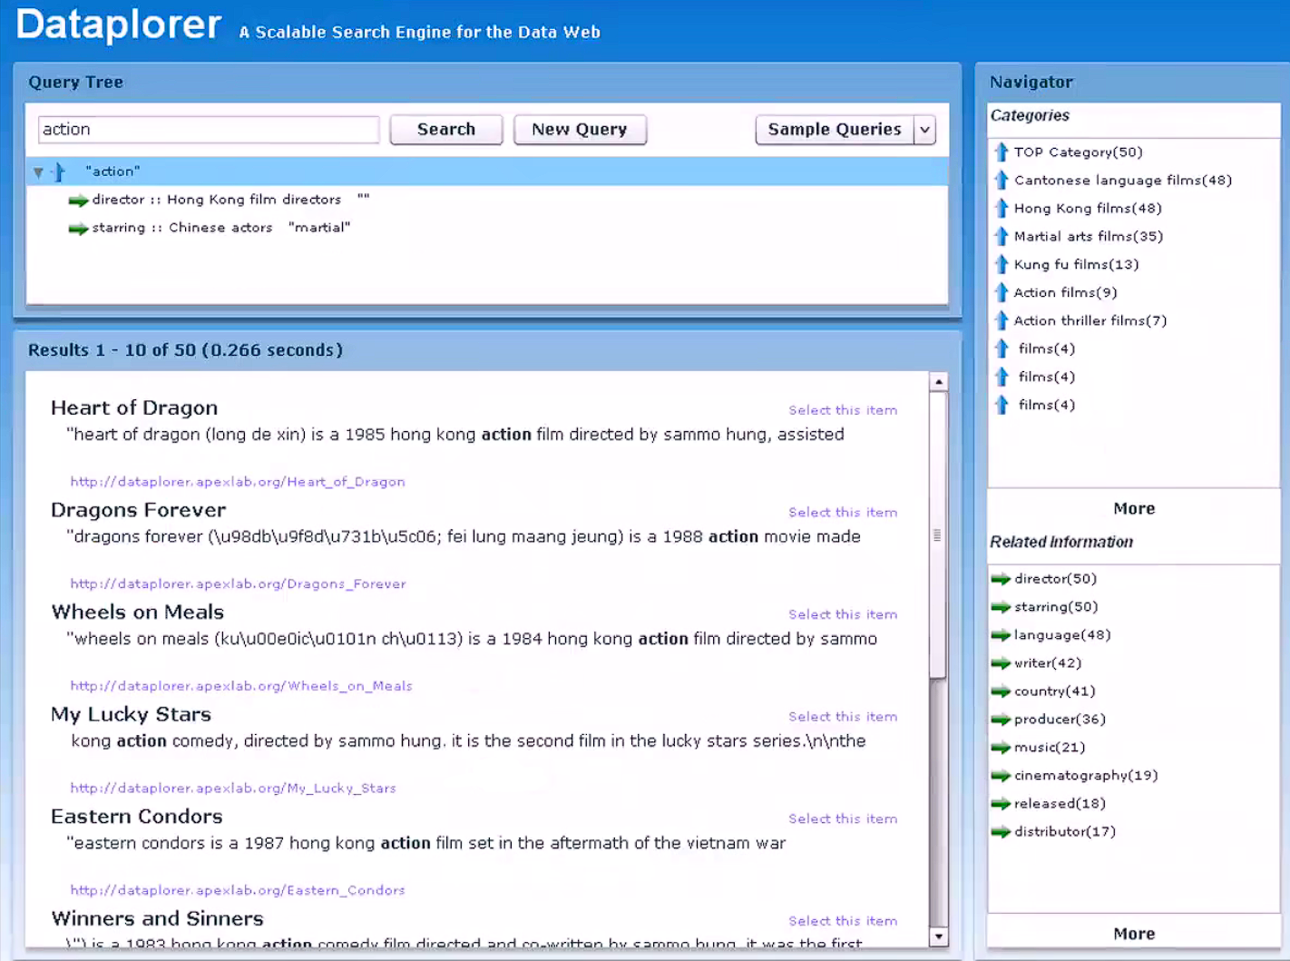
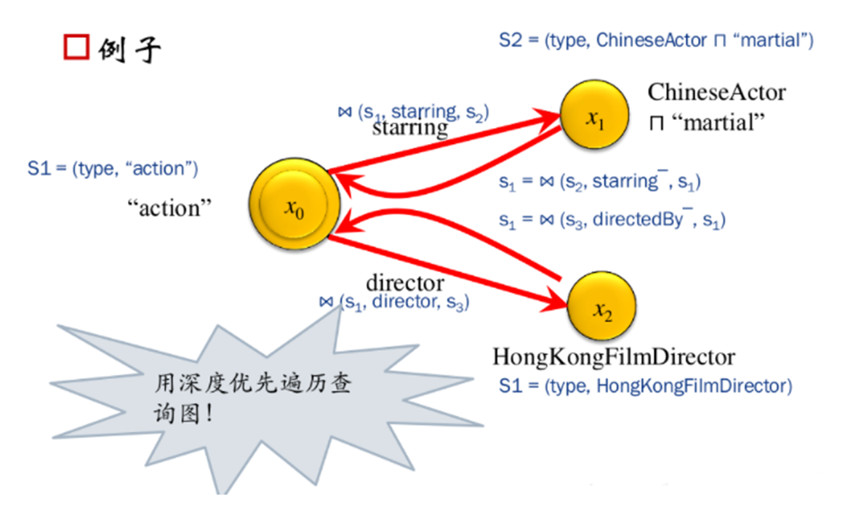
如何找到复杂查询的答案

Slide 33
排序原则
对于查询结果的排序，通常需要考虑以下原则：
质量传播（Quality Propagation）。一个元素的分数可以看成是其质量的度量，质量传播即通过更新这个分数，反映该元素的相邻元素的质量。例如，当查找与关键字“动作演员”相关的劣迹艺人时，房祖名应该排在前面，因为他父亲成龙和动作演员紧密相关。
数量聚合。除质量外，还要考虑邻居的数量。因此，如果有更多的邻居，元素排名会更高。例如，在查询“找到图灵奖获得者工作的机构”，CMU、UC 伯克利和IBM 是排在前三名的机构，因为他们拥有最多的图灵奖获得者。
并且，排序方案需要满足单调性。

Slide 34
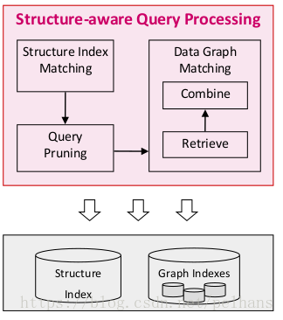
高效和可扩展的数据web搜索
基于结构的分区和查询处理
基于结构的索引和分区
将结构上相似的节点聚合到一起
结构上相似的节点在硬盘上被连续的存储
结构感知（Structure-aware）的查询处理
两阶段匹配
（1）只检索出匹配所查询的数据的结构
（2）通过剪枝（pruning）减少join和IO
Notes:
刚刚是非常简单的structure只考虑了triple 那怎么样去做一个子图的查询呢？这时候就需要建一个structure index

Slide 35
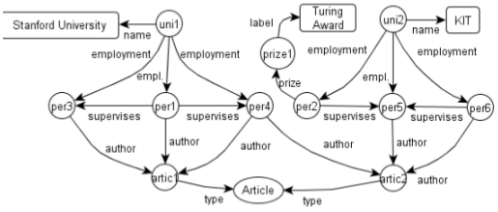
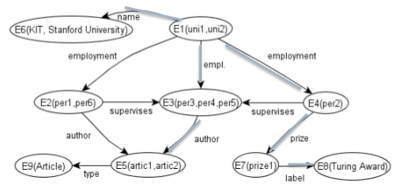
为图数据结构（RDF）建立结构化索引
结构索引由称为扩展的类和它们之间的关系组成
扩展中的资源具有相同的结构，即具有相同的（传入和传出）路径
结构索引的建立基于互模拟
结构索引是更精细的结构描述（模式）

Slide 36
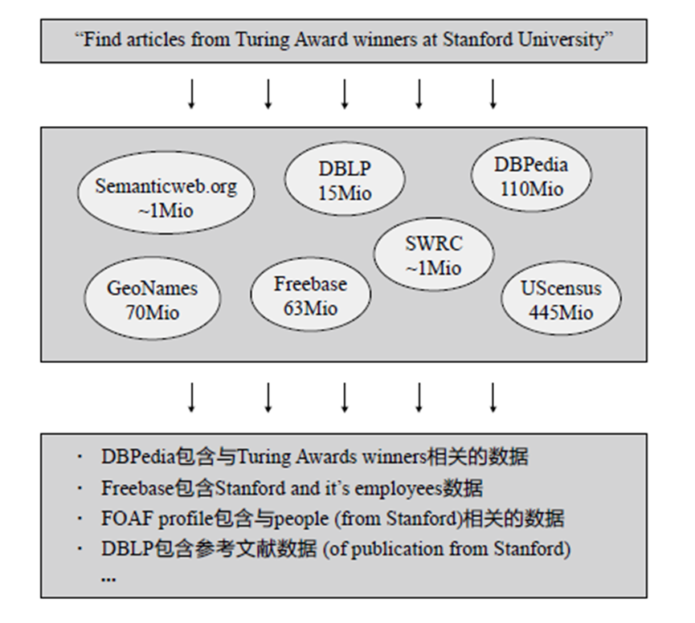
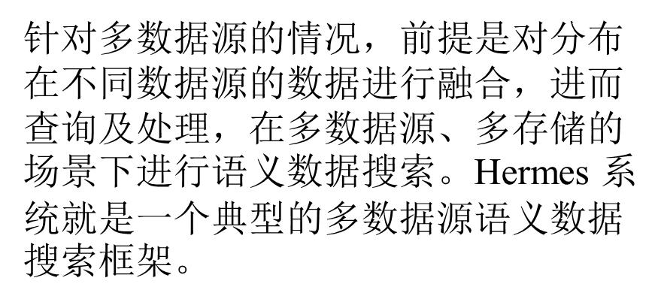
在多数据源，多存储库的场景下搜索
Notes:
刚刚将的是单数据源上 现在将多数据源上的搜索

Slide 37
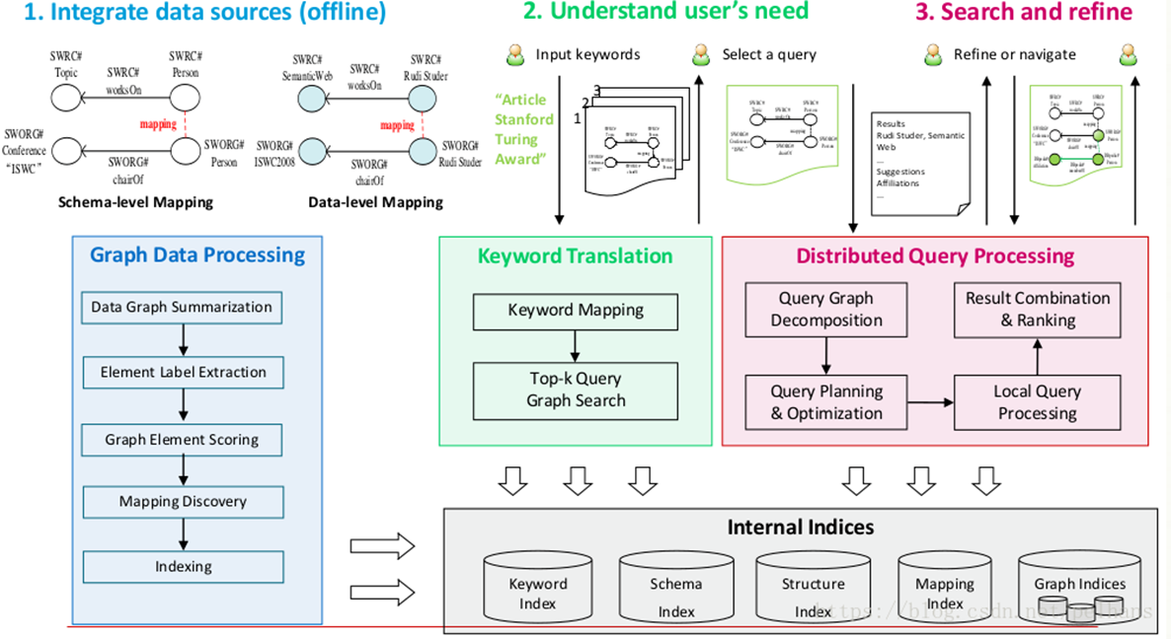
Hermes——Pay-as-you-go数据web搜索框架

Slide 38
语义搜索的交互范式
知识表示与知识工程课程汇报-第9组
汇报人: 高森辉

Slide 39
简介
需要：结构化的查询语言 SPARQL
困难：用户无法直接给出
怎么办：将用户的查询输入构建成结构化的查询语言
即：语义搜索的交互范式
目的：允许用户以直观的、透明的、易用的方式对数据进行查询和浏览；支持表现形式丰富的信息需求
Notes:
想当然：查询嘛，像关系型数据库一样，让用户给出SPARQL就好了嘛，但是不现实。知识图谱的结构是复杂多样的，我们不可能要求用户完整了解各种知识图谱的具体结构。
而具体怎么把这件事做好，就是现在要讲的语义搜索的交互范式了。

Slide 40
常见的交互范式
关键词查询
自然语言查询
分面查询
表单查询
可视化查询
混合方式查询

Slide 41
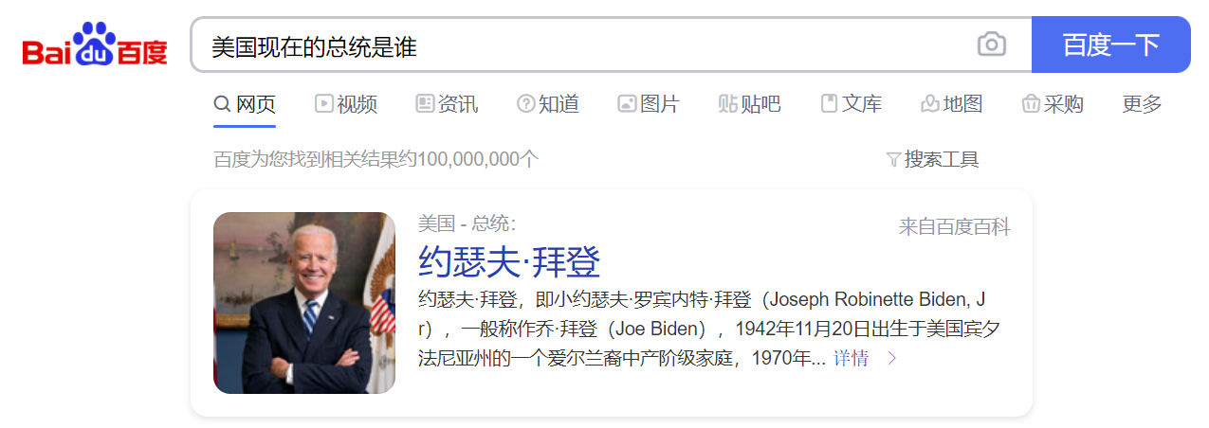
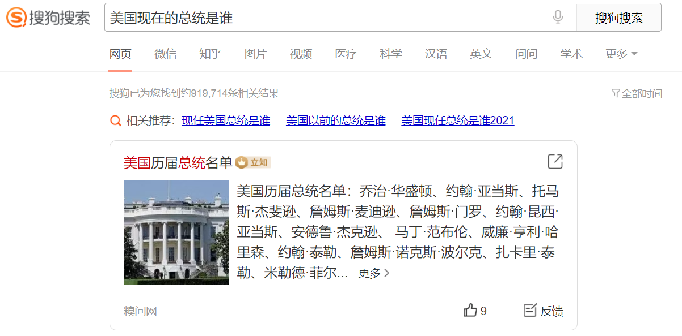
基于关键词的知识图谱语义搜索方法
Notes:
像以前各大搜索引擎都是按关键词搜索的，到近些年才开始支持自然语言的。而某些差一点的搜索引擎，现在也只能按关键词搜索。像图里的这个，显然就只是识别了“美国”和“总统”两个关键词来搜索的。但这么多年能用过来，说明关键词搜索还是有一定可取之处的。

Slide 42
基于关键词直接在知识图谱上搜索答案
建立有效的关键词和知识图谱子图之间的索引（离线）
对于给定的关键字查询，在索引上匹配得到候选的知识图谱子图
在小范围的知识图谱子图上进行搜索，是否满足全部或大多数关键词
找到最终的查询答案
可以解决简单的语义搜索，即查询答案仅仅出现在单条知识图谱三元组中
“美国 总统” => <美国 总统 拜登>
对于复杂的语义查询往往无法适用

Slide 43
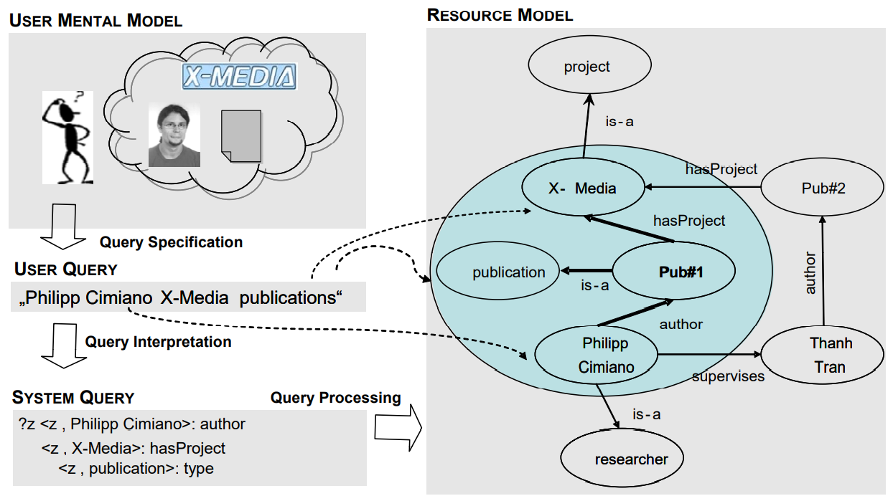
基于关键词生成结构化查询
将关键词映射到实体
探索实体以寻找联系
从联系中推导出系统查询

Slide 44
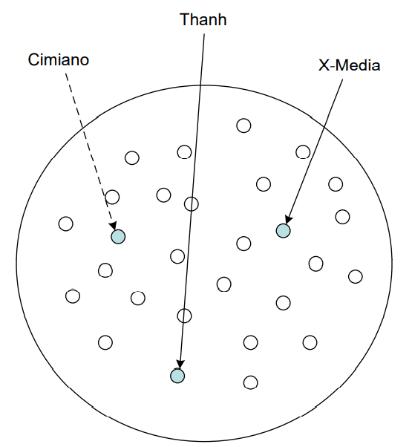
基于关键词生成结构化查询
第1步 - 将关键词映射到实体
匹配：从关键词到实体
匹配函数的稳健性
语法变体
拼写变体
匹配函数的实现
为实体建立索引
用每个关键词对索引进行模糊搜索
返回根据语法相似性排列的实体
Notes:
语法：companies of China, China’s companies, Chinese companies
拼写：英语单词拼错比较好识别，看看键盘上相邻的字母就行了，w顶多就和qeas搞混。中文就比较麻烦，有键盘打错的，有发音接近的，有字形接近的

Slide 45
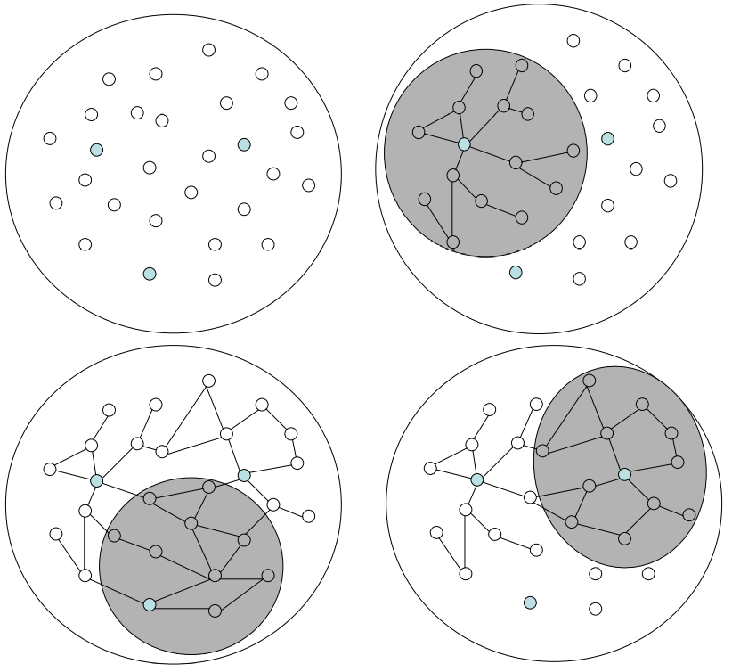
基于关键词生成结构化查询
第2步 - 探索实体以寻找联系
递归遍历实体周边，探索知识库
得到实体间的联通关系

Slide 46
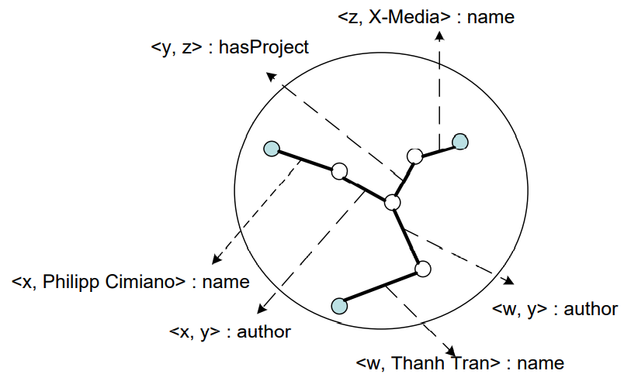
基于关键词生成结构化查询
第3步 - 从联系中推导出系统查询
计算可能的子图
将联系映射到查询
概念联系和属性联系映射至相应表达式
匹配实体为常量，其他实体为变量
查询排序
路径越短，越可能是正确的解释
（局域性假设）

Slide 47
基于关键词生成结构化查询
第3步 - 从联系中推导出系统查询
计算可能的子图
将联系映射到查询
概念联系和属性联系映射至相应表达式
匹配实体为常量，其他实体为变量
查询排序
路径越短，越可能是正确的解释
（局域性假设）
Notes:
由于一个关键词会映射到多个实体或关系，进而发现多个局部子图，因此要对结构化查询进行排序，结构化查询得到的结果也要进行排序。比如图里pub1和pub2都和这三个关键词有联系，但显然pub1的相关度更高。

Slide 48
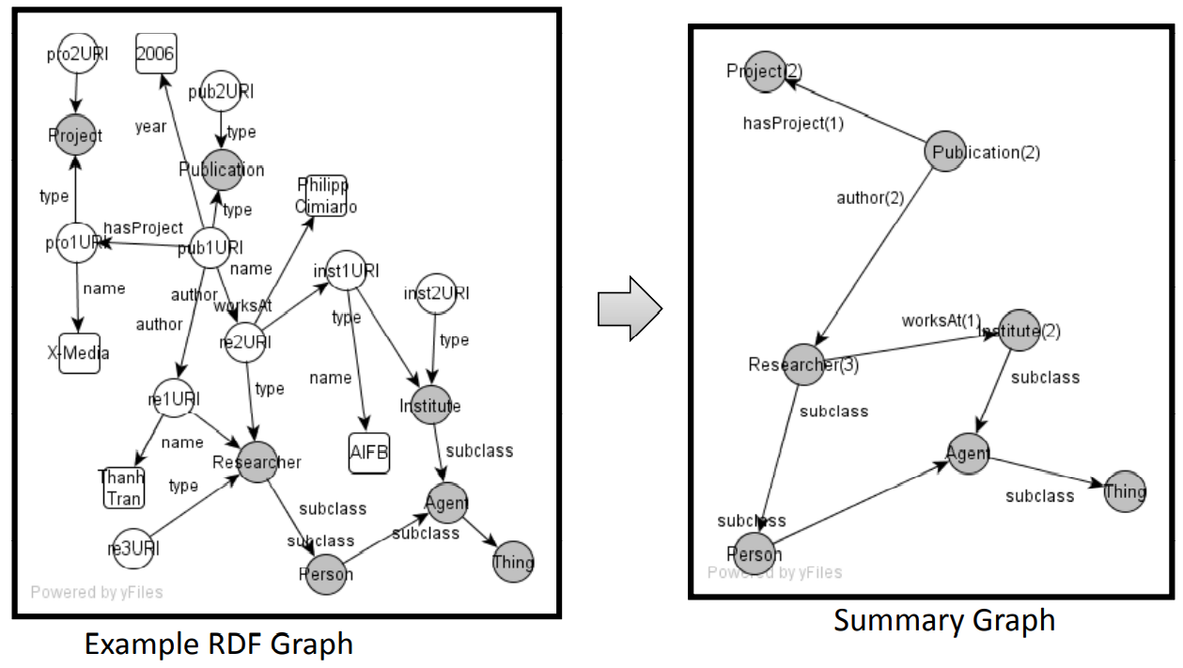
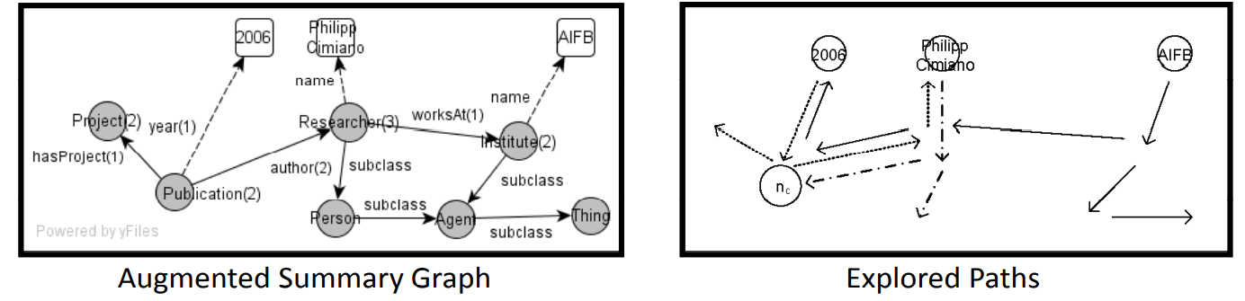
基于关键词生成结构化查询
优化 - 图摘要
目标：保留足够的信息来计算查询的元素和结构，同时减少探索空间
摘要图：捕获实体类之间的关系，从而保留原始数据图的结构信息（离线阶段）
使用从关键词映射中获得的元素进行数据增强
探索增强后的摘要图

Slide 49
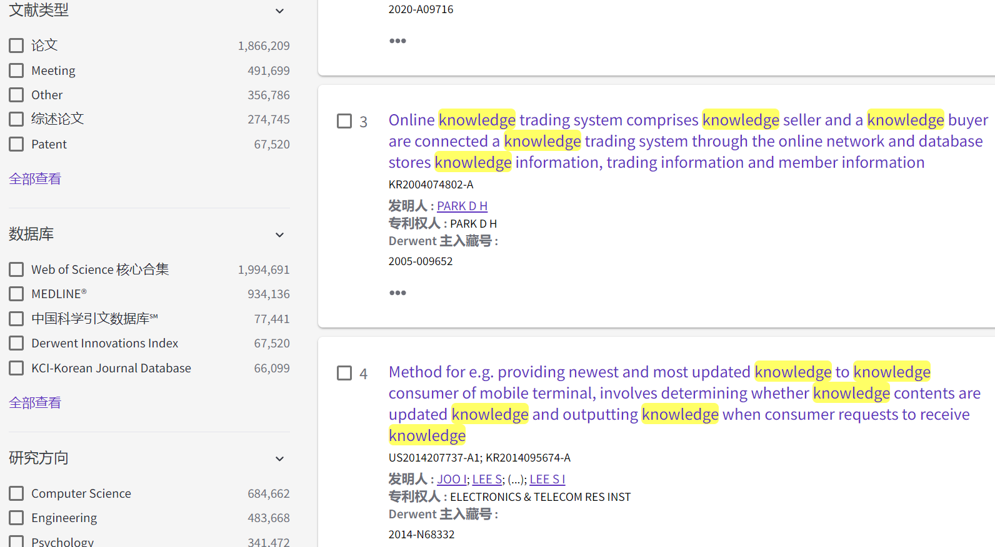
基于分面的知识图谱语义搜索
Notes:
分面这个词用语言解释起来比较难，但举个例子就好理解了。这个界面大家应该都比较熟悉，是web of science的搜索界面。左边这一栏就是分面。简单来说就是根据实体某项属性的值来对查询结果进一步细分，以便用户更容易找到自己想要的结果

Slide 50
基于分面的知识图谱语义搜索
用户的知识是未知的
具体知识通过查询直接输入
模糊知识通过分面的细化和扩展输入
支持搜索和浏览的结合
允许用户通过细化和扩展分面，探索给定的数据源
易于使用
已被熟知并接受
结果可预计
在语义搜索中，分面为当前结果集所含资源的属性，属性指向的实体则为分面的值

Slide 51
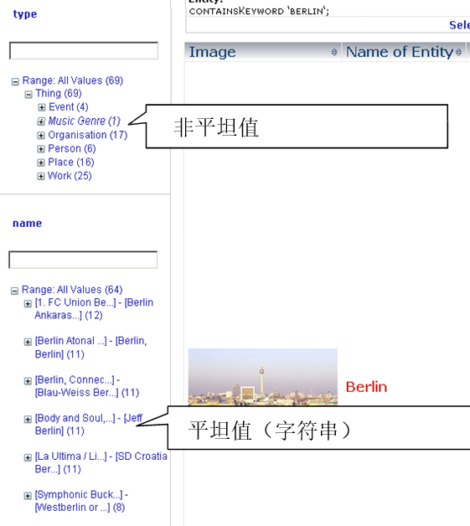
基于分面的知识图谱语义搜索
分面排序
存在大量分面
需要分类和选择性隐藏
排序标准：可浏览性
应当以等大且较小的步骤引导用户
在每一步：让用户在给定的簇中选择一个
簇与簇之间应有直观且明显的差异
用户应当有办法通过分面访问到完整的数据集

Slide 52
基于表示学习的知识图谱语义搜索
通过机器学习技术，将知识图谱中的实体和关系投射到连续低维的向量空间中，同时保持原有知识图谱的基本结构和性质。
在连续向量空间中，可以直接进行数值型计算，对查询术语或者关键字进行扩展，效率极高。
学习过程既考虑了知识图谱的局部特征，又考虑了全局特征，生成的实体和关系的向量在本质上是一种蕴涵语义更丰富的表示，可以进行高效率的简单查询推理

Slide 53
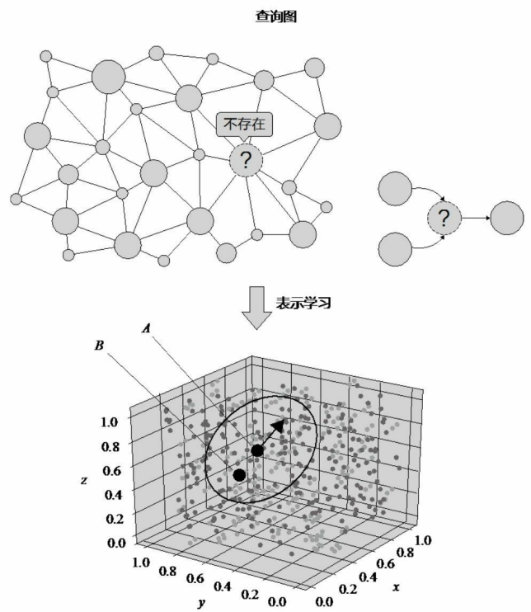
基于表示学习的结构化语义查询
计算出其在向量空间中的坐标，通过最近邻搜索找到近似结果
优点：可以有效、高速地进行近似语义搜索

Slide 54
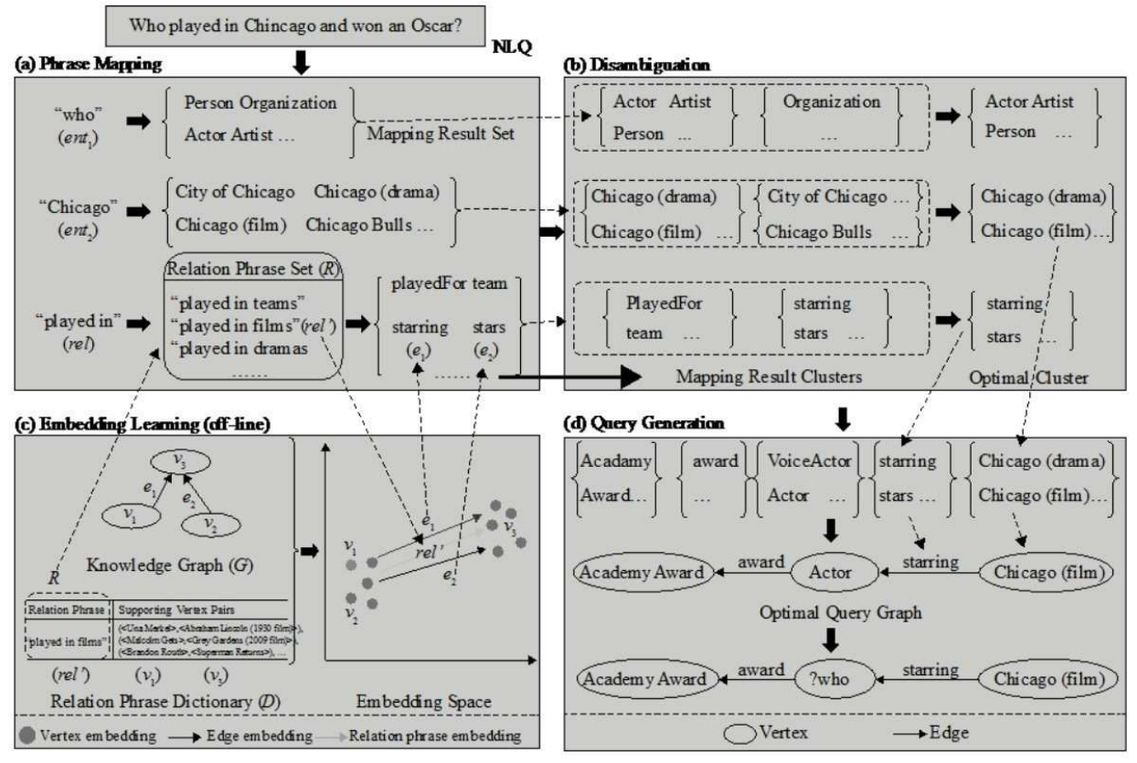
基于表示学习的自然语言语义查询
短语到知识图谱上实体或边的映射，进而生成结构化的查询。
生成实值向量，将关系短语关系对齐
关键字检索，发现和短语对应的实体和边
省略消歧，将每个候选集合的平均实值向量作为实体表示

Slide 55
解决SPARQL中的空答案问题：用RDF嵌入的方式进行近似查询
Towards Empty Answers in SPARQL:
Approximating Querying with RDF
Embedding
21721642 黄铮

Slide 56
About
会议:
International Semantic Web Conference
The Semantic Web – ISWC 2018
作者：
Meng Wang, Ruijie Wang, Jun Liu, Yihe Chen, Lei Zhang,
and Guilin Qi
奖项:
Best Student Paper Award Candidate

Slide 57
Contents
1
Introduction
2
The Proposed Framework
3
Experimental Evaluation
4
Related Work
5
Conclusions and Future Work

Slide 58
背景介绍-回顾SPARQL
SPARQL 是W3C 制定的RDF 图数据的标准查询语言
SPARQL 从语法上借鉴了SQL，同样属于声明式查询语言
SPARQL 提供了强大的基于图匹配的查询功能，也包括可选匹配（ OPTIONAL）、对结果的排序（ORDER BY）、去重（DISTINCT）和限定（ LIMIT）及值约束条件(FILTER) 等多种操作符，以及直接回答YES/NO 的ASK 查询等其他形式的查询。同时，SPARQL 语句也具备增、删、改的功能；

Slide 59
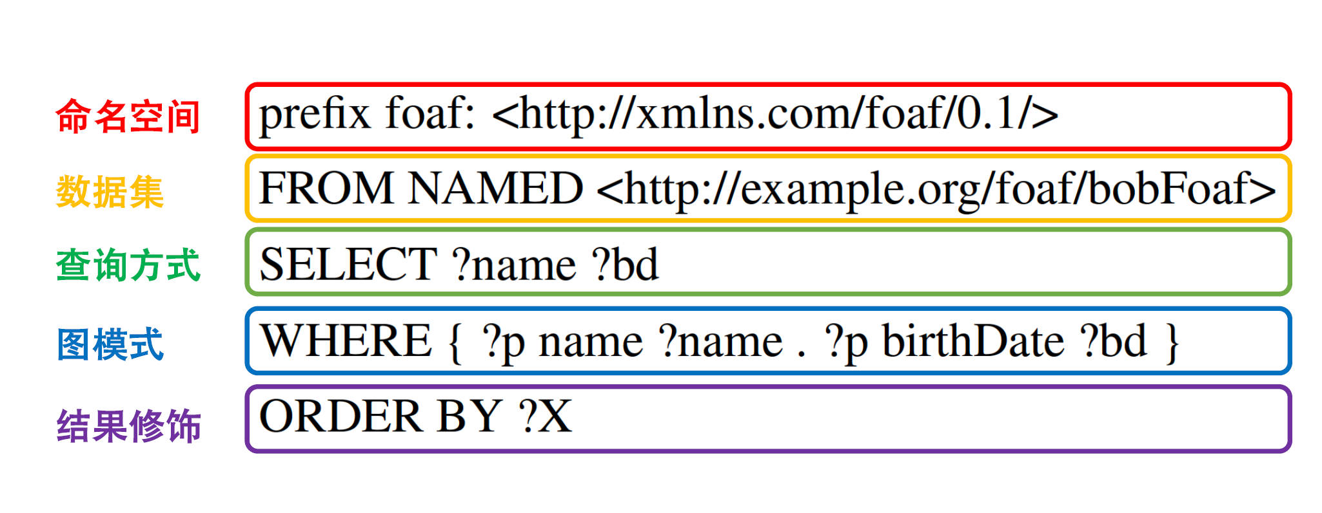
背景介绍-回顾SPARQL

Slide 60
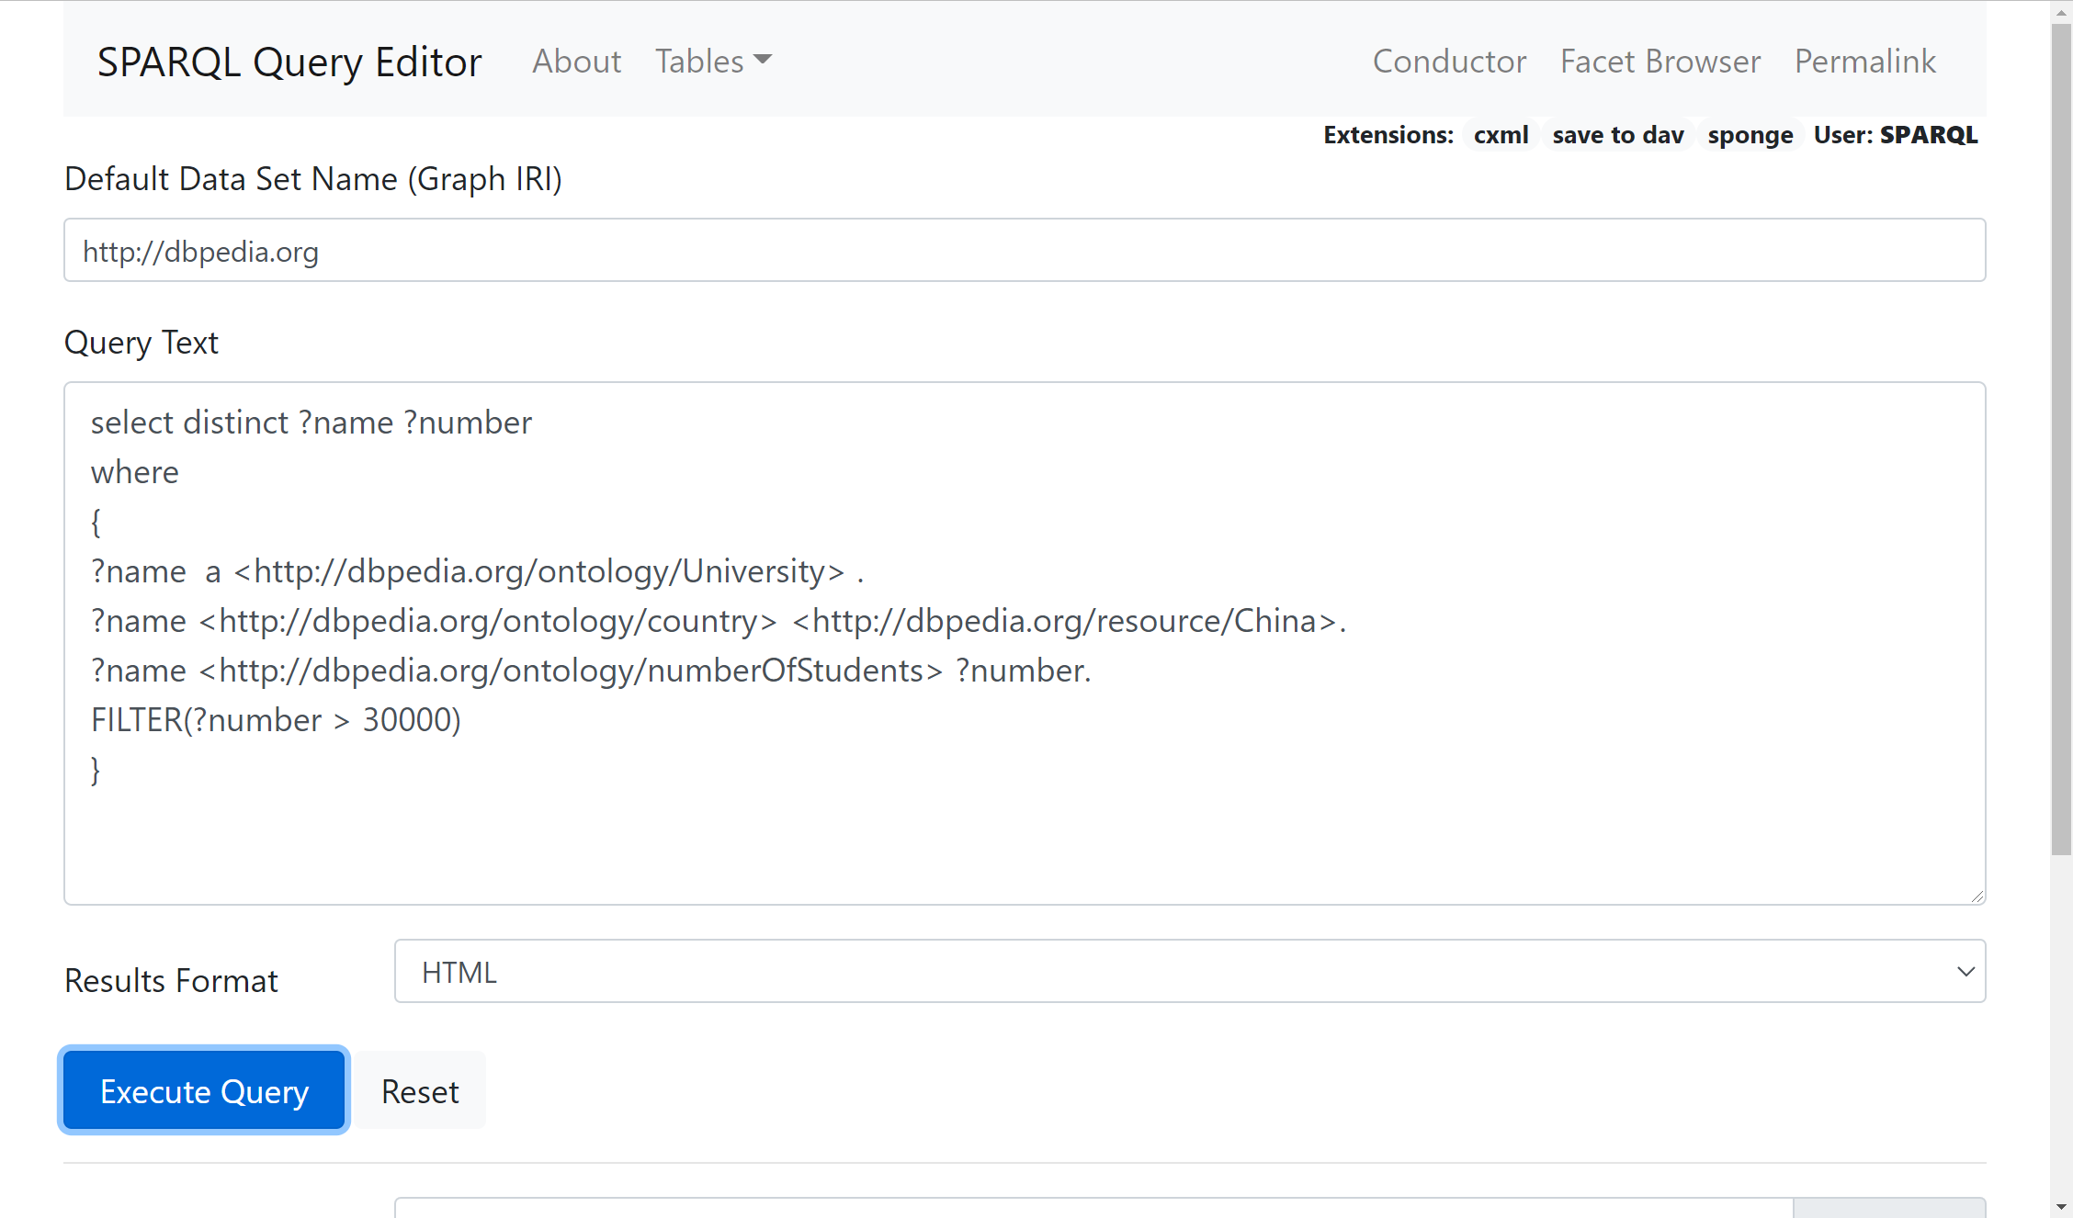
背景介绍-回顾SPARQL
OpenLink Virtuoso SPARQL Query Editor (https://dbpedia.org/sparql.org)

Slide 61
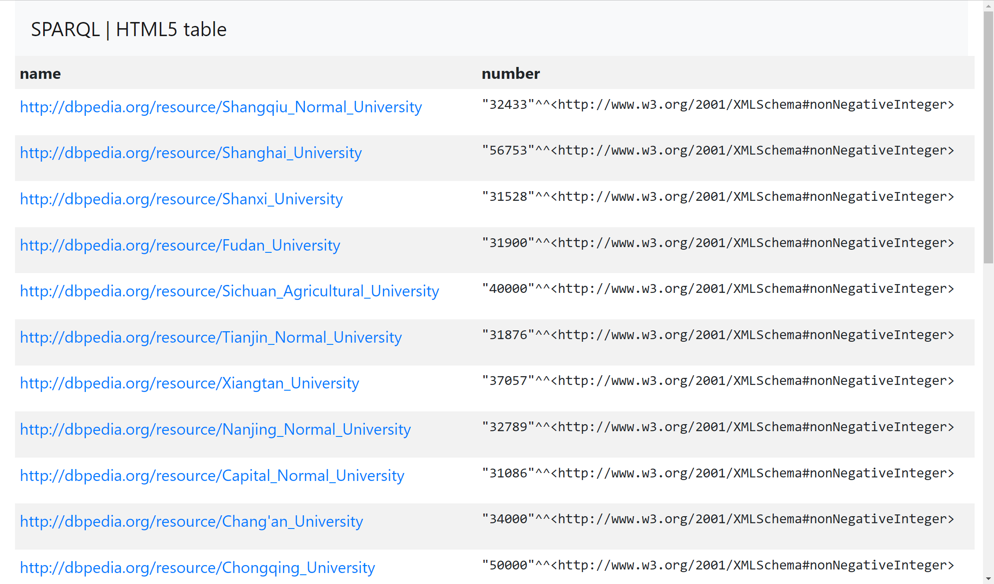
背景介绍-回顾SPARQL

Slide 62
背景介绍
许多知识库都使用了资源描述符（RDF）发布到了关联开放数据云（LOD-Cloud）上：
知识库的RDF数据集为用户提供SPARQL查询接口
用户需要非常了解数据集的结构，才能确保查询过程不出错
对于一条不合适的查询，容易引发空答案问题

Slide 63
背景介绍-查询变量
三元组模式（Triple Pattern）
A triple pattern is member of the set: (RDF-T union V) x (I union V) x (RDF-T union V)
基本图模式（Basic Graph Patterns, BGP）
A Basic Graph Pattern is a set of Triple Patterns.
例子: ?film director ex:Tim Burton
?film type ex:drama film

Slide 64
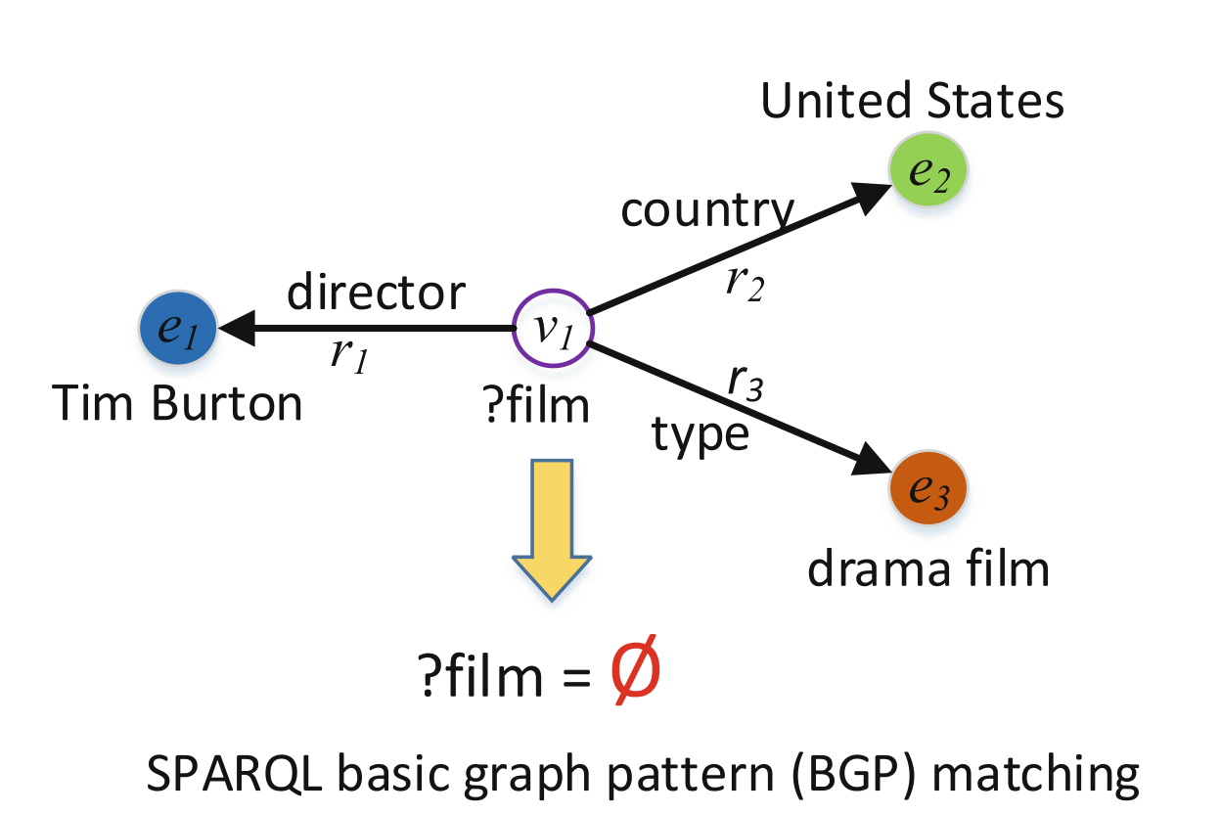
背景介绍-空答案问题
?film director ex:Tim Burton
?film type ex:drama film
?film country ex:United States
?film director ex:Tim Burton
?film type ex:fantasy film
?film country ex:United States

Slide 65
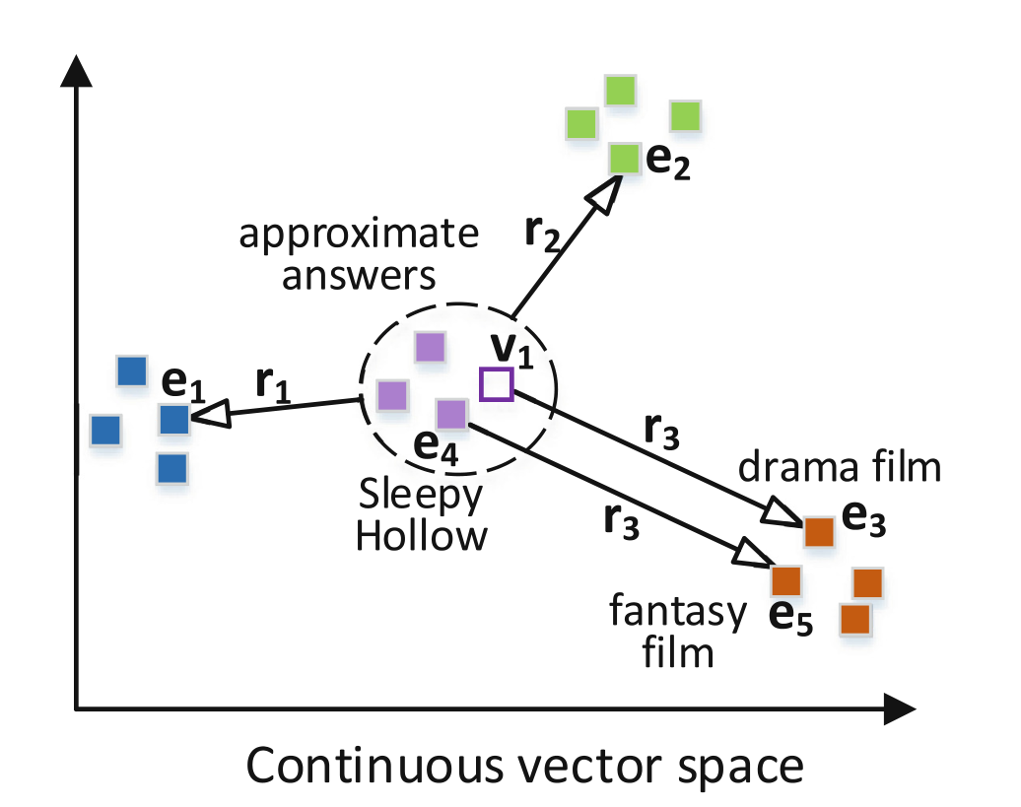
背景介绍-空答案问题解决方法
基于其他方法的不足，本文所提出的空答案问题解决方法:
1. 将RDF图投影到一个连续的向量空间，并且这个向量空间基于保持上下文的翻译嵌入模型。
2. 通过利用RDF嵌入和翻译机制，可以根据变量和指定查询词的向量表示进一步计算近似答案。
3. 将近似答案返回给用户的同时，为用户返回其结果对应的查询方式，有助于用户优化原始查询。

Slide 66
Contents
1
Introduction
Learning RDF Embeddings
2
The Proposed Framework
computing variable embeddings
3
Experimental Evaluation
generating approximate answers and alternative queries
4
Related Work
5
Conclusions and Future Work

Slide 67
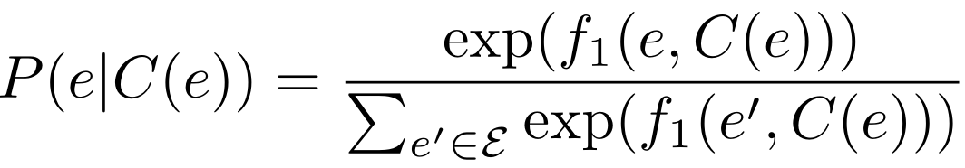
学习RDF嵌入（Learning RDF Embeddings）
考虑实体上下文的方式嵌入实体：定义上下文集合 C(e)
定义当出现实体上下文时，出现实体的条件概率 P(e | C(e))

Slide 68
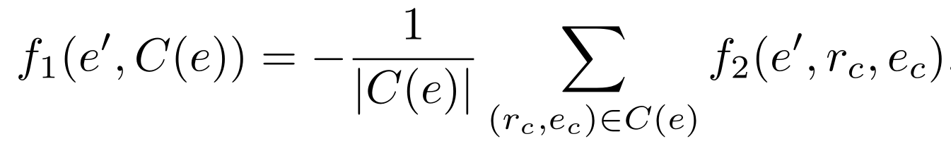
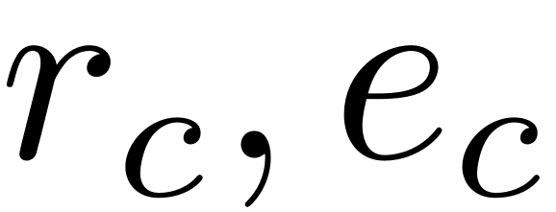
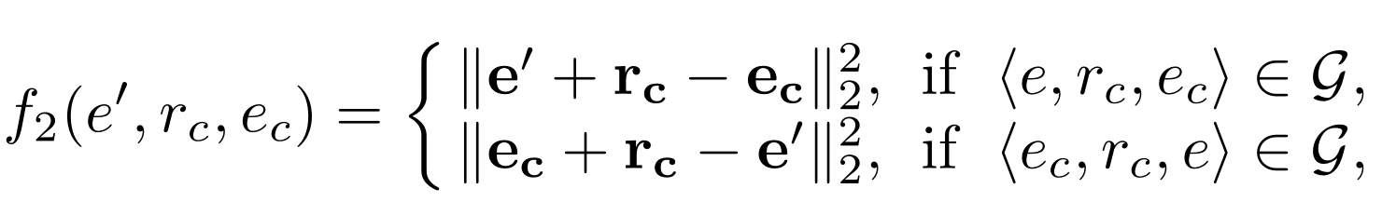
学习RDF嵌入（Learning RDF Embeddings）
若

Slide 69

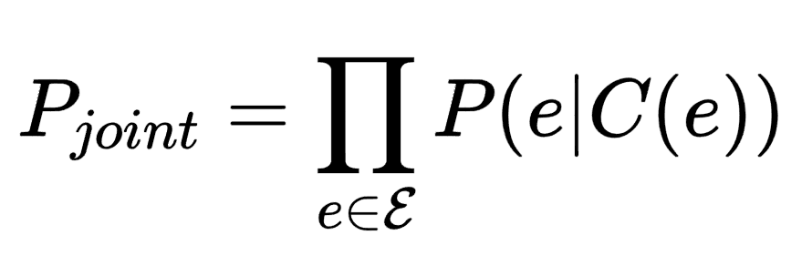
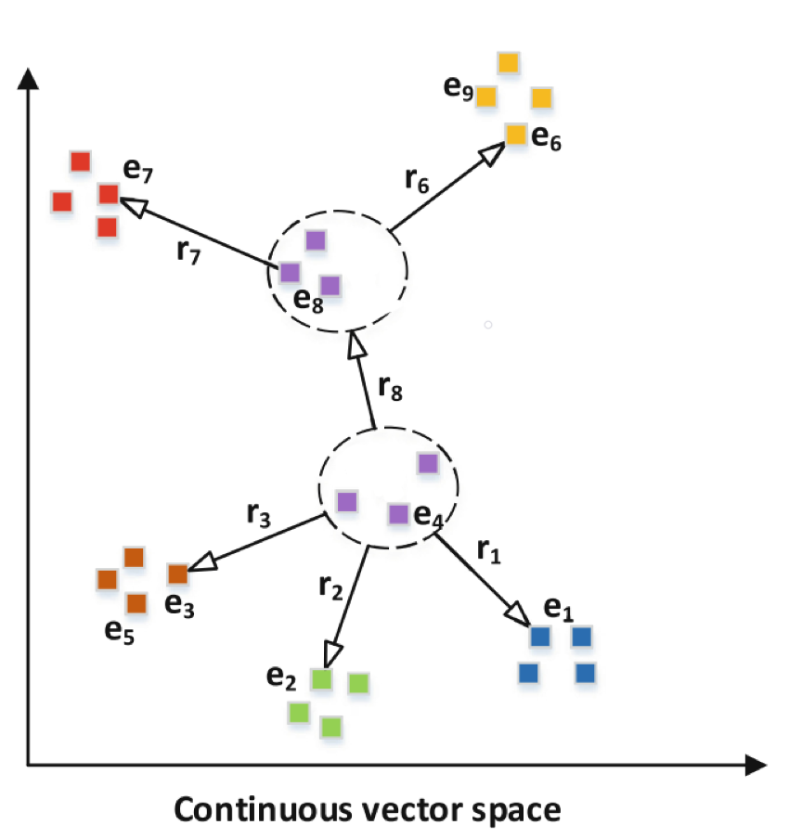
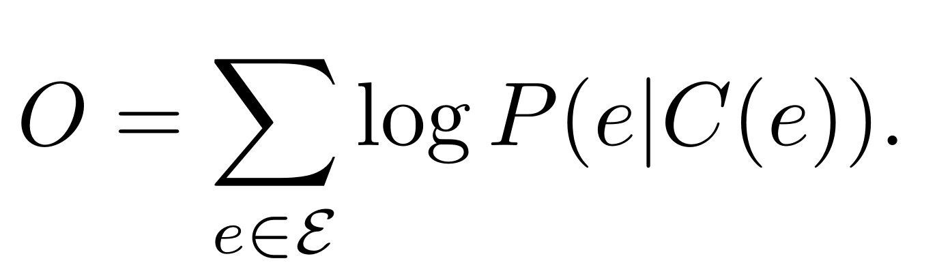
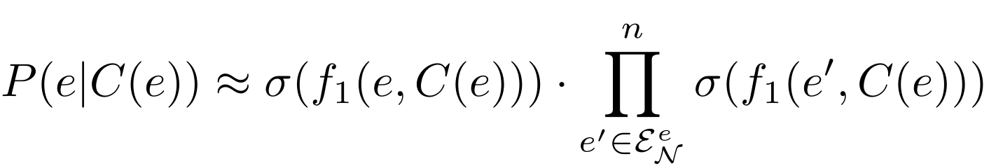
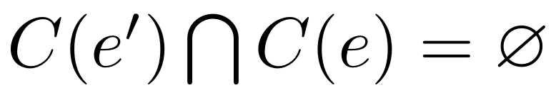
学习RDF嵌入（Learning RDF Embeddings）
对每个 求出其条件概率并连乘得到总的联合概率
取log得到的目标函数,最大化目标函数即为训练过程
为减少计算复杂度，实际在计算P时采用了负采样和欠采样

Slide 70
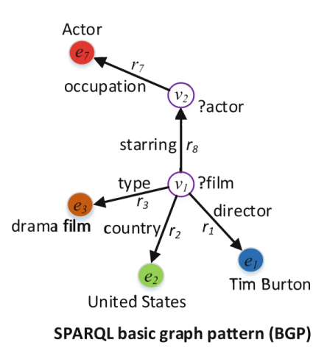
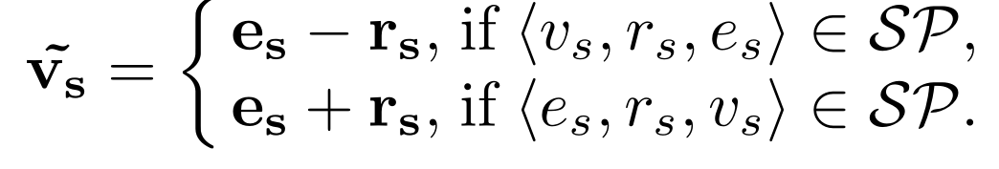
计算变量嵌入(Computing Variable Embeddings)
将BGP分割成sBGP，其中每个sBGP中只有一个变量
若经过分割后的sBGP只有一个三元组模式 如sBGP2，直接用下方公式计算：
sBGP2
若经过分割后的sBGP只有多个个三元组模式，如sBGP1 ，则需根据对多个三元组模式设置多个权重累加，在本文中通过定义attention函数来计算权重
sBGP1

Slide 71
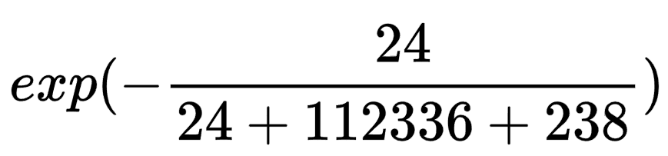
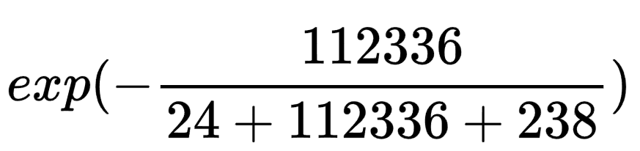
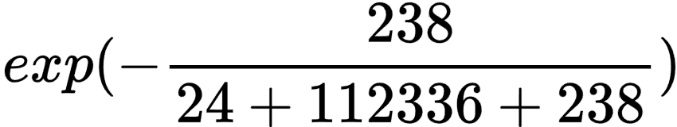

计算变量嵌入(Computing Variable Embeddings)
根据attention函数计算子图中的变量嵌入：
sBGP1 有三个三元组模式：
<?film, director, Tim Burton>
<?film, country, United States>
<?film, type, drama film>
24个
112336个
238个
对每个三元组模式单独计算其潜在匹配项的个数
sBGP1

Slide 72


计算变量嵌入(Computing Variable Embeddings)
最终的嵌入结果：

Slide 73








生成近似答案和替代查询 （Generating Approximate Answers and Alternative Queries）
SPAQL查询为单变量情况：
通过计算余弦相似度寻找变量v语义相近的实体e
对于
将
替换为相近实体得
当
计算
<?film,type,drama film> -> <Sleepy Hollow,type,drama film>(不在RDF图中)
-> <Sleepy Hollow,type,fantasy film>

Slide 74

生成近似答案和替代查询 （Generating Approximate Answers and Alternative Queries）
多变量情况：

Slide 75
Contents
1
Introduction
2
The Proposed Framework
3
Experimental Evaluation
4
Related Work
5
Conclusions and Future Work

Slide 76

实体上下文保持嵌入验证 (Entity Context Preserving Embedding Validation)
上下文保留：语义相近实体在向量空间中的相似性
翻译机制效果对比
 | MeanRank | Hits@10
Our model | 8.01 | 83.98
TransE | 8.00 | 84.01

Slide 77

近似答案和替代问题的质量(Quality of Approximate Answers and Alternative Queries)
上下文保留：语义相近实体在向量空间中的相似性
Avg rating: 受试者对近似答案和替代问题的满意度
range: [1,5]
皮尔森相关系数:分析评价者评分与相应模型计算出的相似度评分之间的相关性
传统查询放松方法
PCC range:(-1,1)
其中−1表示完全负相关，0表示不线性相关，+1表示完全正相关
similarity-based (SB), rule-based (RB), user-preferences-based (UPB), cooperative-techniques-based(CTB)

Slide 78

效率测试(Efficiency Evaluation)
与其他模型在对20个不同问题进行查询时的耗时比较
similarity-based (SB), rule-based (RB), user-preferences-based (UPB), cooperative-techniques-based(CTB)

Slide 79
Contents
1
Introduction
2
The Proposed Framework
3
Experimental Evaluation
4
Related Work
5
Conclusions and Future Work

Slide 80
相关工作(Related Work)
RDF查询松弛方法
基于相似度的模型利用词汇分析来确定适当的松弛候选项。基于规则的模型利用RDF模式语义和重写规则来执行松弛。
基于用户偏好的模型根据领域知识和用户偏好自动放松过度约束的RDF查询。
基于协同技术的模型设计了修剪策略，以减少寻找top-k最优松弛查询的指数搜索空间。
松弛查询不会考虑原始查询中应该出现的预期答案，且无法修正查询
RDF图嵌入技术
基于神经语言的模型通过训练输入RDF图的神经语言模型来生成实体潜在表示。因此，语义上相似的实体在连续向量空间中非常接近。但是该模型不能推断实体之间的关系。
基于翻译的模型可以有效地建模实体之间的关系。但它们并不能保证语义相似的实体在连续向量空间中彼此接近，因为它们在学习过程中将RDF图视为多组独立的三元组。

Slide 81
Contents
1
Introduction
2
The Proposed Framework
3
Experimental Evaluation
4
Related Work
5
Conclusions and Future Work

Slide 82
总结和展望(Conclusions and Future Work)
本文解决了SPARQL空答案问题。
为了使语义相似的实体在向量空间中彼此接近，本文提出了一种新的嵌入模型，该模型利用翻译机制来捕获实体之间的关系，同时考虑实体上下文。
对于失败的SPARQL查询，将SPARQL BGP划分为几个部分，并利用RDF嵌入和翻译机制计算近似答案,并为近似答案生成备选查询。
未来通过迭代更新算法来提高变量嵌入计算的准确性。
解决SPARQL在包含UNION、OPTIONAL、MINUS等操作符的图模式上的空答案问题。

Slide 83
基于本体的语义检索
汇报人: 何晴
汇报时间: 2021.11

Slide 84
Contents
1
基于本体的语义搜索引擎
2
领域本体构建
3
语义搜索引擎的相关技术
4
基于文献领域本体的语义搜索
5
实验过程及结果
6
未来展望

Slide 85
基于本体的语义搜索引擎
右键单击左侧缩略图→版式→选择【其他过渡页形式】
01

Slide 86

传统的 Web 搜索引擎
传统的 Web 搜索引擎一般是用网络爬虫 ,通过网页中的链接对网页进行遍历 ,抽取网页中的关键词 ,建立关键词索引,当用户向搜索引擎提交关键词查询请求时 ,搜索引擎通过关键词匹配方式在数据库中检索满足用户查询请求的页面 ,将结果页面反馈给用户。
但这种搜索引擎对查询的处理局限于词的表面形式 , 降低了用户在检索结果方面的查准率和查全率。

Slide 87
语义搜索引擎
搜索引擎是指根据一定的策略、运用特定的计算机程序从互联网上搜集信息，并对信息进行组织分析和处理，结合用户输入的关键词为用户提供检索服务，将用户检索的相关信息以一定排序返回给用户的系统。它并不是真正的搜索互联网，而是搜索预先处理好的网页索引数据库。
2003年的第十二届国际WWW会议上，Guha R等人提出了语义搜索的概念，它用来研究基于语义Web的搜索技术，目的是利用语义Web技术来改善搜索性能，构建基于语义Web的下一代新型搜索引擎系统。语义搜索引擎 (Semantic Search Engine , SSE )是语义网时代的搜索引擎 ,是语义技术最直接的应用 ,它从词语所表达的语义层次上来认识和处理用户的检索请求 ,通过对网络中的资源对象进行语义上的标注 ,以及 对用户的查询表达进行语义处理 ,使得自然语言具备语义上的逻辑关系 , 能够在网络环境下进行广泛有效 的语义推理 ,从而更加准确、全面的实现用户的检索[1] 。

Slide 88
基于本体的语义搜索引擎
而本体技术作为语义Web技术的核心，拥有良好概念层次结构和逻辑推理能力，能够将领域中的概念或术语抽象成该领域共享和公认的领域概念，本体技术还具有一定的层次结构和良好的推理能力。因此，如何将本体结合到搜索引擎的检索服务中提高搜索效果，成为未来语义Web的一个重要研究领域[2]。基于本体的语义搜索的目的是最大化查准率和查全率。
[1]高华玲,陆娇娇.基于本体的语义搜索研究综述[J].电脑知识与技术,2015,11(02):153-155+157.
[2]苏明明,宋文.基于本体的语义搜索引擎解决方案研究新进展[J].现代图书情报技术,2008(11):24-28.

Slide 89

基于本体的语义搜索引擎
查询
处理
输出

Slide 90
领域本体构建
右键单击左侧缩略图→版式→选择【其他过渡页形式】
02

Slide 91
本体
本体（Ontology）是一个来源于哲学的概念，原意是指关于客观存在及其本质和规律的说明，是客观现实的抽象本质。后来Ontology被引入计算机科学领域，用来指特定领域公认的对象及对象关系的概念化表达，其中对象包括实际对象和逻辑对象。Ontology强调的是领域的本质概念以及这些本质概念间的关联。
本体在语义搜索中的作用主要体现在语义推理上，通过本体提供的精准的概念术语对用户输入的关键词进行语义扩展，为用户提供更加准确全面的检索结果，也可以利用本体实体的对象关系自定义推理规则，获得更多隐含的相关信息。由此可见，本体在语义搜索应用中的重要性得到了公认，本文将针对本体在语义搜索中的应用展开研究。

Slide 92
领域本体及构建
——基于本体的语义搜索定义为利用领域本体的背景知识库进行信息检索的过程。
构建领域本体是实现语义搜索的首要步骤，也是语义推理赖以生存的土壤。
领域本体是具有层次结构的术语集，这些术语是描述此领域知识库的框架。它用实体、实例和属性来表示词语之间的关系，主要用于描述特定领域中的概念对象。 领域本体主要用来针对某一领域知识，其跨度范围较小，故很多本体都是在一个较小的范围内构建的。领域本体具有比较完善的领域专家知识体系，适用于专业领域，且已进入实际的应用阶段。
本体构建方法：TOVE法、骨架法、IDEF-5法、七步法等等。
本体构建工具：Ontolingua、WebOnto、OntoSaurus、WEBODE、OntoEdit、 Protégé等。

Slide 93
本体推理
本体推理是指依据一定的规则从已有的知识中推出隐含的知识。基于知识的推理强调的是知识的选择、运用以及完成问题求解的过程。本体推理并不是盲目的推理，它根据具体需求运用有效的组织推理机制。对于本体建立者而言，本体推理的主要目的是检验已构建的本体是否存在矛盾和一致性。而对于本体使用者，本体推理主要是为获得本体中隐含的知识并应用本体中的知识去解决问题。
本体推理把隐含在显式定义和声明中的知识通过处理机制提取出来。

Slide 94
语义搜索引擎的相关技术
右键单击左侧缩略图→版式→选择【其他过渡页形式】
03

Slide 95
语义搜索引擎的相关技术
中文分词
词是中文中最小且能够独立活动的语言成分，词之间不存在明显的区分标记，因此，在没有进行词切分的情况下，中文文本在信息搜索过程中是无法建立有效索引的。而英文中是以单词为词项，每个单词之间以空格作为分界符，能够明确的区分开。因此，中文分词作为中文信息处理的基础和关键，对中文搜索质量的提高有至关重要的作用。
中文分词通过计算机把需要处理的文字串进行分词和过滤处理，然后得到中文单词、英文单词和数字等一系列分割好的字符串。目前的中文分词算法主要有三种：基于字符串匹配的分词方法、基于统计的分词方法、基于知识理解的分词方法
网页解析
网页解析（HTML Parsing）是用来滤除网页的格式标签，提取出网页的正文内容或目标内容。许多Web网页都采用HTML语言书写，主要包含普通文本和标记。标记决定了页面的结构属性，且各个标记的级别不同，其分布有一定的规律，这些都是网页解析的重要特征。

Slide 96
语义搜索引擎的相关技术
排序算法
（1）重要性排序
重要性排序就是根据网页的链接结构计算重要性得分，根据得分高低进行排序。由于它没有考虑页面内容，缺乏与主题的相关性，所以很容易存在主题泛化和主题漂移等现象。网页排序算法的典型代表有和等链接分析算法。
（2）相关性排序
相关性排序是通过计算网页内容与检索关键词之间的相关程度，依据相关程度的大小对网页进行排序。相关度大小的计算通过借助向量空间模型将关键词和网页内容抽象成多维向量，然后计算向量间的余弦值，根据余弦值大小来判断两者的相关度。因此，该模型是以各关键词之间相互独立为假设基础的。
但是，该模型忽略了词之间不是完全独立的，存在一词多义和一义多词的现象，这样会遗漏数据本身的语义信息，而丢失许多相关的页面。为了解决这一问题，引入了一种比较有效的方法，就是利用领域的知识背景，而本体作为有组织有结构的概念模型，它代表了高级的背景知识，所以基于本体的网页排序算法的研究成为一个热点。

Slide 97
基于文献领域本体的语义搜索
右键单击左侧缩略图→版式→选择【其他过渡页形式】
04

Slide 98

基于文献领域本体的语义搜索

Slide 99
资源采集模块

Slide 100

资源采集模块
资源釆集模块主要利用网络爬虫工具获得信息安全领域中的相关文献，并存储在本地新建的网页资源库，资源采集模块是整个搜索系统的基础。
资源采集模块的功能就是抓取网站中的原始Web网页，这主要是通过网络爬虫实现的。本文选取的是信息安全领域方面的相关文献，我们使用网络爬虫工具在一些数据库网站进行网页抓取。本文主要选择在万方数据库和SpringerLink数据库中抓取相关网页数据，并存储在本地文件夹中，如图所示。

Slide 101
资源处理模块

Slide 102

资源处理模块
资源处理模块主要针对采集的原始网页，通过把它们内容解析、中文分词、信息提取来建立一个元数据库，然后元数据库再通过索引器建立索引数据库，从而给搜索器提供数据资源，达到提高检索效率的目的。因此，资源处理模块的实现需要网页解析、中文分词和索引器等。
我们可以借助构建好的领域本体知识，构建一个领域词典，并与分词系统中的通用词典混合使用，最终改善中文分词系统的分词效果。本文采用的是基于词典的分词器mmseg4j，它是基于Java开源的中文分词组件，提供了Lucene和Solr接口，自带sogou词库，且支持用户自定义词库。其MMSeg算法支持Simple和Complex两种分词方式，都是基于正向最大匹配法。Complex加了四个规则过滤，词语的正确识别率较高。在搜索引擎solr中，我们只要配置mmseg4j分词器即可实现基于信息安全领域概念词典本体的中文分词。在分词前我们需要对分词器的自定义词典库进行路径的配置，其配置非常简单，如下所示。

Slide 103
本体库及规则库模块

Slide 104
本体库及规则库模块——领域本体构建及存储
在文献检索时，用户不仅关注所要查询的关键字概念，同时也会关注文献本身的一些基本元素，以及它们相互关联所带来的相关信息。因此，本文把文献领域本体分为两个本体，即文献本体和概念语义词典本体。
（1）文献本体：主要用来描述文献本身包含的一些基本的元数据信息，以及它们之间的一些关联关系。
（2）概念语义词典本体：主要用于描述相关领域中的一些核心概念，以及这些概念间的语义关系，如同义关系、近义关系和上下位关系等。其中，这些核心概念主要是基于文献中的关键字和一些术语标准来抽取的。概念语义词典本体主要用来对所查询的关键词进行语义推理和概念扩展。
构建工具
本文使用Protégé编辑器，它是由美国大学用语言幵发的。幵放源码，支持多种平台、多种语言，拥有可视化窗体、人工标签添加和丰富的API接口等。它能够编辑和定义本体的类及类关系、属性、实例，且支持关系型数据库存储本体。

Slide 105

本体库及规则库模块——领域本体构建及存储
构建方法
本文主要参考七步法，借助泛本体编辑工具和本体描述语言来构建文献领域本体。

Slide 106

本体库及规则库模块——领域本体构建及存储
（1）确定文献本体的构建需求和范围。本文以信息安全领域中的学术论文为对象建立文献本体。
（2）定义文献本体的重要概念及概念层次。本文通过参照知网和万方数据库中的文献信息，从中抽取了五个概念实体，分别是作者（author）、论文（paper）、期刊（journal）、议会（conference）和机构（organization）。其中论文又分为：期刊论文（journal_paper）、学位论文（degree_thesis）和会议论文（conference_paper）三个子类。
（3）定义文献本体类的对象属性。类的对象属性主要用来表达类与类之间的关联关系或作用关系。因此，本文为五个核心类定义了八个基本对象属性和六个推理对象属性及其域和值域，如下表所示。其中，learn_from和teach，citing和cited是两对互反的对称属性。

Slide 107

本体库及规则库模块——领域本体构建及存储
（4）定义文献本体类的数据属性。类除了对象属性外，还有数据属性。类的数据属性主要是指类本身具有的属性。通过参考知网和万方数据库里文献的信息，以及学术论文的元数据元素，分别给个类定义了自己的数据属性，如下表所示。

Slide 108

本体库及规则库模块——领域本体构建及存储

Slide 109

本体库及规则库模块——领域本体构建及存储
（5）创建实例。完成类及其属性的创建后，需要为其创建实例。因此，我们利用采集到的文献资源数据，对定义的类进行实例添加。并使用Protégé进行编辑，如图所示。

Slide 110


本体库及规则库模块——领域本体构建及存储

Slide 111


本体库及规则库模块——领域本体构建及存储
本文采用关系型数据库来存储文献领域本体。为了实现对文献领域本体模型中数据的查询与管理等操作，我们针对本体概念类、属性以及它们之间的关联关系等，为文献领域本体设计了五张表，分别是实体类层次表class、类的对象属性关系表object_relation、类的实例关系表instance_relation、实例属性、值表instance_value和概念表concept。
其中，表class记录了本体中类之间的层次关系;表object_relation记录了各个类之间的对象关系，以及对象属性名和标识;表instance_relation记录了实例之间的关联关系；表instance_value记录了实例的属性名及属性值，其内容可参考上述类的数据属性的表，故不再列出；表concept记录了概念语义词典本体中概念的层次和语义关系属性等。

Slide 112

本体库及规则库模块——推理规则定义及存储
文献本身包含了许多的元数据元素，例如作者、摘要、关键字、单位等等。而这些元素之间不是孤立的，它们之间是存在关联的。且文献与文献之间也存在一定的关联关系，例如引用和被引用等。这些关联关系在实际的文献检索时都会带给用户一定的参考价值，帮助用户快速、便利地找到与文献相关的信息。
因此，基于这些查询需求，本文从用户的使用角度出发，结合亲身体验，总结出一些规则，并利用本体描述语言和规则语言进行描述，如表所示。

Slide 113

本体库及规则库模块——推理规则定义及存储
上述规则描述定义后，需要对其进行存储。本文选择将自定义的推理规则以规则库文件的形式存储，即保存成paper.rules。当运用Jena推理机进行本体推理时，只需要引入加载该规则库文件即可实现推理。
Jena提供的基于自定义规则的推理机包括：RDF（S）推理机和OWL推理机。本文釆用的是OWL推理机，进行推理的步骤分为四步，即获得推理机、配置推理机、应用推理机和访问推理机。其关键实现代码如下所示：

Slide 114

本体库及规则库模块——推理规则定义及存储
将自定义规则加载到推理机中实现推理，可得预想中的结果。图中的左侧图列举的是对规则3的推理，即学生x属于导师，学生y属于导师，且x和y不等，则x和y是同导师的学生。推理结果为：张毅峰、梅丹、徐金瑜、操乐军等是同一导师张雪序的学生；毛家发、戴蒙、周治平等是同一导师林家骇的学生。

Slide 115
查询模块

Slide 116

查询模块——概念相似度

Slide 117

查询模块——概念相似度
由于本文基于本体的语义搜索研究，本体具有一定的层次结构，故选用基于本体结构的概念相似度计算方法。

Slide 118


查询模块——概念相似度
结合本文构建的文献领域本体的主要语义关系：同义关系、英汉对应关系和继承关系。基于这三种语义关系，我们可以将基于语义距离的相似度Sim（C1,C2）定义为：
若不是这三种关系，则两个概念的基于距离的相似度定义为：

Slide 119

查询模块——概念相似度

Slide 120
实验过程及结果
右键单击左侧缩略图→版式→选择【其他过渡页形式】
05

Slide 121


实验过程
为了验证基于文献领域本体的语义搜索系统的有效性，我们在万方数据库和SpringerLink数据库中抓取了信息安全领域的篇630文献网页，包含了学位论文210篇，期刊论文280篇，会议论文140篇。其中含有英文文献100篇。

Slide 122


查准率分析
通常用户搜索时，希望得到关键词的精准匹配，而不是与关键词不匹配的相关结果。因此，我们以“生物特征识别”为查询关键词，分别观察维普期刊数据库和我们设计的基于文献领域本体的语义搜索演示系统的搜索结果。

Slide 123

查全率分析
其中，NK代表含有查询关键词的文献数量；NS代表含有查询关键词的同义词的文献数量；NH代表含有查询关键词的下位词的文献数量；NE代表查询关键词的对应英文的文献数量；KMM代表基于传统关键字系统得到的文献数量；LSM代表进行概念语义扩展后的语义搜索得到的文献数量。

Slide 124
未来展望
右键单击左侧缩略图→版式→选择【其他过渡页形式】
06
RESEARCH METHODS AND IDEAS

Slide 125
改进方法
现有的基于本体的语义搜索引擎中，大多数专注于构建本体或从其他知识领域引入已有的领域本体，而利用搜索结果实现自动本体更新，特别是领域本体进化的研究涉及甚少。在需要更新本体时，这些系统 则通过手动更新本体如文献或将现有本体与其他同领域的本体进行合并如文献来满足此需求。手动更新本体在时效上常常令人无法满意。此外，在手动更新规模较大的本体期间，语义关系中的人为错误会随时产生。本体合并会不可避 免的带来本体的异质性，而这种异质性将导致本体中语义上的不一致从而造成低质量的搜索结果甚至某些情况下成为错误搜索结果的一个根源。
刘毅等人提出一个本体进化驱动的语义搜索引擎系统OESSE，将本体自动进化功能与语义搜索进行了有机结合。引 入本体进化功能将为语义搜索提供强有力的语义支撑，从而获得更加准确的搜索结果。为了解决针对不同用户群体返回更准确的相关结果，提出一个个性化排序算法进一步提高用户搜索的满意度 [1]。
[1]刘毅,王宇,杨德礼.本体进化驱动的个性化语义搜索研究[J].情报学报,2015,34(10):1048-1055.

Slide 126
基于细粒度数据和可进化知识图谱构建的语义搜索引擎实例
知识表示与知识工程课程汇报-第9组
汇报人: 潘嘉盛
Notes:
各位同学大家好，我是第七组的江洲，接下来由我给大家讲基于神经网络结构推理。

Slide 127

AliCG: Fine-grained and Evolvable Conceptual Graph Construction for Semantic Search at Alibaba
KDD ’21, August 14–18, 2021, Virtual Event, Singapore

Slide 128
贡献
本文提出了一个称为Alicg的框架，它能够
(A)通过一种新的自举与对齐共识方法提取细粒度概念
(B)通过一种新的低资源短语挖掘方法挖掘长尾概念
(C)通过基于隐式和显式用户行为的概念分布估计方法动态更新图。
已经在阿里巴巴UC浏览器中部署了该框架。
Notes:
实体预测任务以部分三元组(h, r，?)作为输入，并生成候选实体的排序列表作为输出:

Slide 129



数据层次
Level 1 由表示这些实例所属领域的概念组成
Level 2 由引用实例的类型或子类的概念组成
Level 3 由一些概念组成，这些概念是表达隐式用户意图的实例的细粒度概念化
实例层 包括实体和非实体短语等所有实例
Notes:
Level 1 由表示这些实例所属领域的概念组成
Level 2 由引用实例的类型或子类的概念组成
Level 3 由一些概念组成，这些概念是表达隐式用户意图的实例的细粒度概念化
实例层 包括实体和非实体短语等所有实例

Slide 130

细粒度概念提取
1、定义了一些种子模式来以高可信度地从查询中提取概念短语，例如“十大XXX”是一种可以提取种子概念的模式。
2、为了提取细粒度的概念，提取的模式不应该太一般化。设计了函数：
n_{s} 是从数据集p中提取的已存在于种子概念的概念数量
n_{e} 从数据集p中提取的新的概念数量
使模式的fitness在提前定义的阈值范围之内。
3、进一步提出从查询及其在搜索日志中点击次数最多的链接标题中提取概念，因为查询中的基本概念应该在用户频繁点击的文档标题中重复多次。
Notes:
实体预测任务以部分三元组(h, r，?)作为输入，并生成候选实体的排序列表作为输出:

Slide 131

细粒度概念提取
Notes:
实体预测任务以部分三元组(h, r，?)作为输入，并生成候选实体的排序列表作为输出:

Slide 132

细粒度概念提取
Notes:
实体预测任务以部分三元组(h, r，?)作为输入，并生成候选实体的排序列表作为输出:

Slide 133

长尾概念挖掘
提出使用短语挖掘方法来提取这样的实例和概念。其动机是在搜索查询中有大量的非实体短语，而这些短语在理解查询中发挥着至关重要的作用。首先对停止词进行过滤，然后利用现有的短语挖掘工具AutoPhrase对语料库进行无监督的短语挖掘。然而，原始的短语挖掘方法在实际数据集中遇到了几个问题。
首先，词性句法浅层分析的结果并不适用于所有领域，如医学领域。
第二，汉语的分词错误较多。
为了解决这些问题，我们使用已有的领域知识图生成弱监督样本，重新训练词性，并使用词性标注和中文的基于Bert嵌入的结果作为AutoPhrase的分割特征。由于AutoPhrase依赖于距离监督数据，我们利用现有领域知识图中的数据以及规则来生成正数据和负数据。在运行Autophrase之后，我们还提出了一个新的带有长度约束的经验评分函数，以生成高质量的短语。
针对特定概念，我们训练了一个基于FastText的概念分类模型。
Notes:
实体预测任务以部分三元组(h, r，?)作为输入，并生成候选实体的排序列表作为输出:

Slide 134

长尾概念挖掘
Notes:
实体预测任务以部分三元组(h, r，?)作为输入，并生成候选实体的排序列表作为输出:

Slide 135

长尾概念挖掘
身体完整性认同障碍
意志缺失狂
Notes:
实体预测任务以部分三元组(h, r，?)作为输入，并生成候选实体的排序列表作为输出:

Slide 136

分类进化
现有的分类法大多由专家或以众包方式构建。随着web内容和人类知识的不断增长，人们需要更新现有的分类法，还需要包含新的新兴概念，并且直观地将时间演变纳入分类法。
处理分类进化问题的关键是正确地构建一个会演变的模型将一个概念分配给分类树中的父概念的概率，即一个能够估计概念分布的模型。
Notes:
实体预测任务以部分三元组(h, r，?)作为输入，并生成候选实体的排序列表作为输出:

Slide 137



分类进化
利用用户行为来估计给定实例的概念的置信度。由于用户搜索和点击是揭示用户在搜索引擎中兴趣的重要行为，通过统计用户搜索等隐式行为和显式行为来估计置信度得分是直观的。
我们通过用户每天的搜索来估计实体的热度。具体地说，给定实例和概念c∈C，我们为每一个c（每个概念只保留一个最重要的实体，例如最大的TF-IDF分数）运行命名实体识别，获得一个热度值。然后根据用户搜索行为计算隐式概念分布如下:
概念c isA 高级概念p 的函数判定：
Notes:
实体预测任务以部分三元组(h, r，?)作为输入，并生成候选实体的排序列表作为输出:

Slide 138




分类进化效果展示
由于用户行为中的噪声，我们的方法也可能获得虚假的置信度。图（b）显示“山东号”12月17日前一天的置信度较低，这是由于一些虚假或点击诱饵新闻误导用户行为造成的，导致“中国第一代航空母舰”的置信度得分错误。然而，我们的方法可以自我修复，并在当天之后获得正确的置信度。
Notes:
实体预测任务以部分三元组(h, r，?)作为输入，并生成候选实体的排序列表作为输出:

Slide 139

框架效果
Notes:
实体预测任务以部分三元组(h, r，?)作为输入，并生成候选实体的排序列表作为输出:

Slide 140
参考文献
【1】Zhang N, Jia Q, Deng S, et al. AliCG: Fine-grained and Evolvable Conceptual Graph Construction for Semantic Search at Alibaba[J]. arXiv preprint arXiv:2106.01686, 2021.
【2】 Shang J, Liu J, Jiang M, et al. Automated phrase mining from massive text corpora[J]. IEEE Transactions on Knowledge and Data Engineering, 2018, 30(10): 1825-1837.

Slide 141
感谢聆听！
右键单击左侧缩略图→版式→选择【其他封底形式】
第9组
汇报时间：2021.11

